Slide 1
Productos de predicción en AEMET
Paquete de Instrucción Básica para Meteorólogos (PIB-M), 3ª ed. Fase presencial
Predicción operativa
Jesús Á. Barroso Pellico
Jefe de turno de predicción
jbarrosop@aemet.es

Slide 2
Índice
Guías técnicas de diagnóstico y predicción
Guías técnicas de diagnóstico
Guía técnica de predicción a corto plazo: Discusión técnica
Guía técnica de predicción a corto plazo: Mapas previstos
Guía técnica de predicción a corto plazo: Guías gráficas
Guías técnicas de predicción a medio plazo
Productos de predicción general
Avisos de fenómenos meteorológicos adversos
Boletines de predicción general
Boletines de predicción general nacional
Boletines de predicción general autonómicos
Boletines de predicción general provinciales
Productos de predicción marítima
Boletines de alta mar
Boletines de aviso de alta mar
Boletines para zonas costeras
Productos de predicción de montaña
Boletines de montaña
Boletines de peligro de aludes

Slide 3
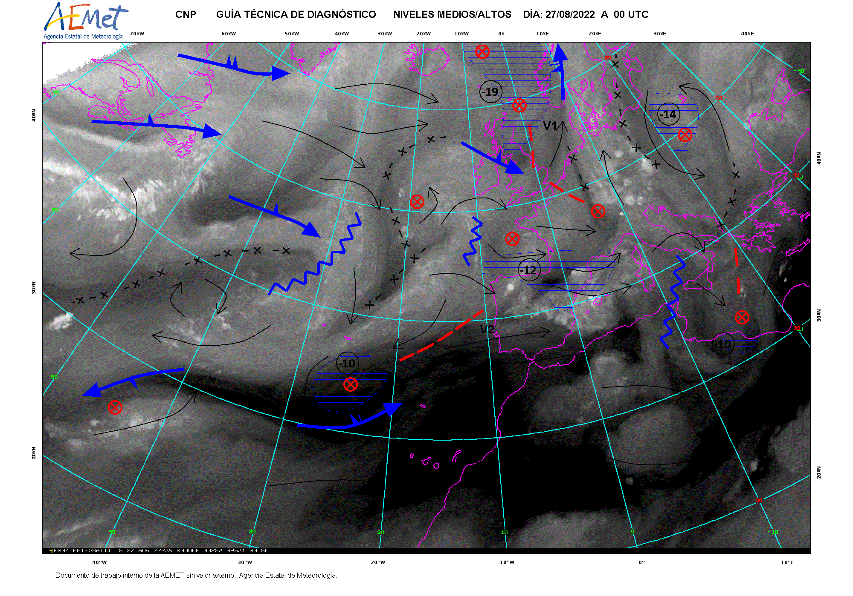
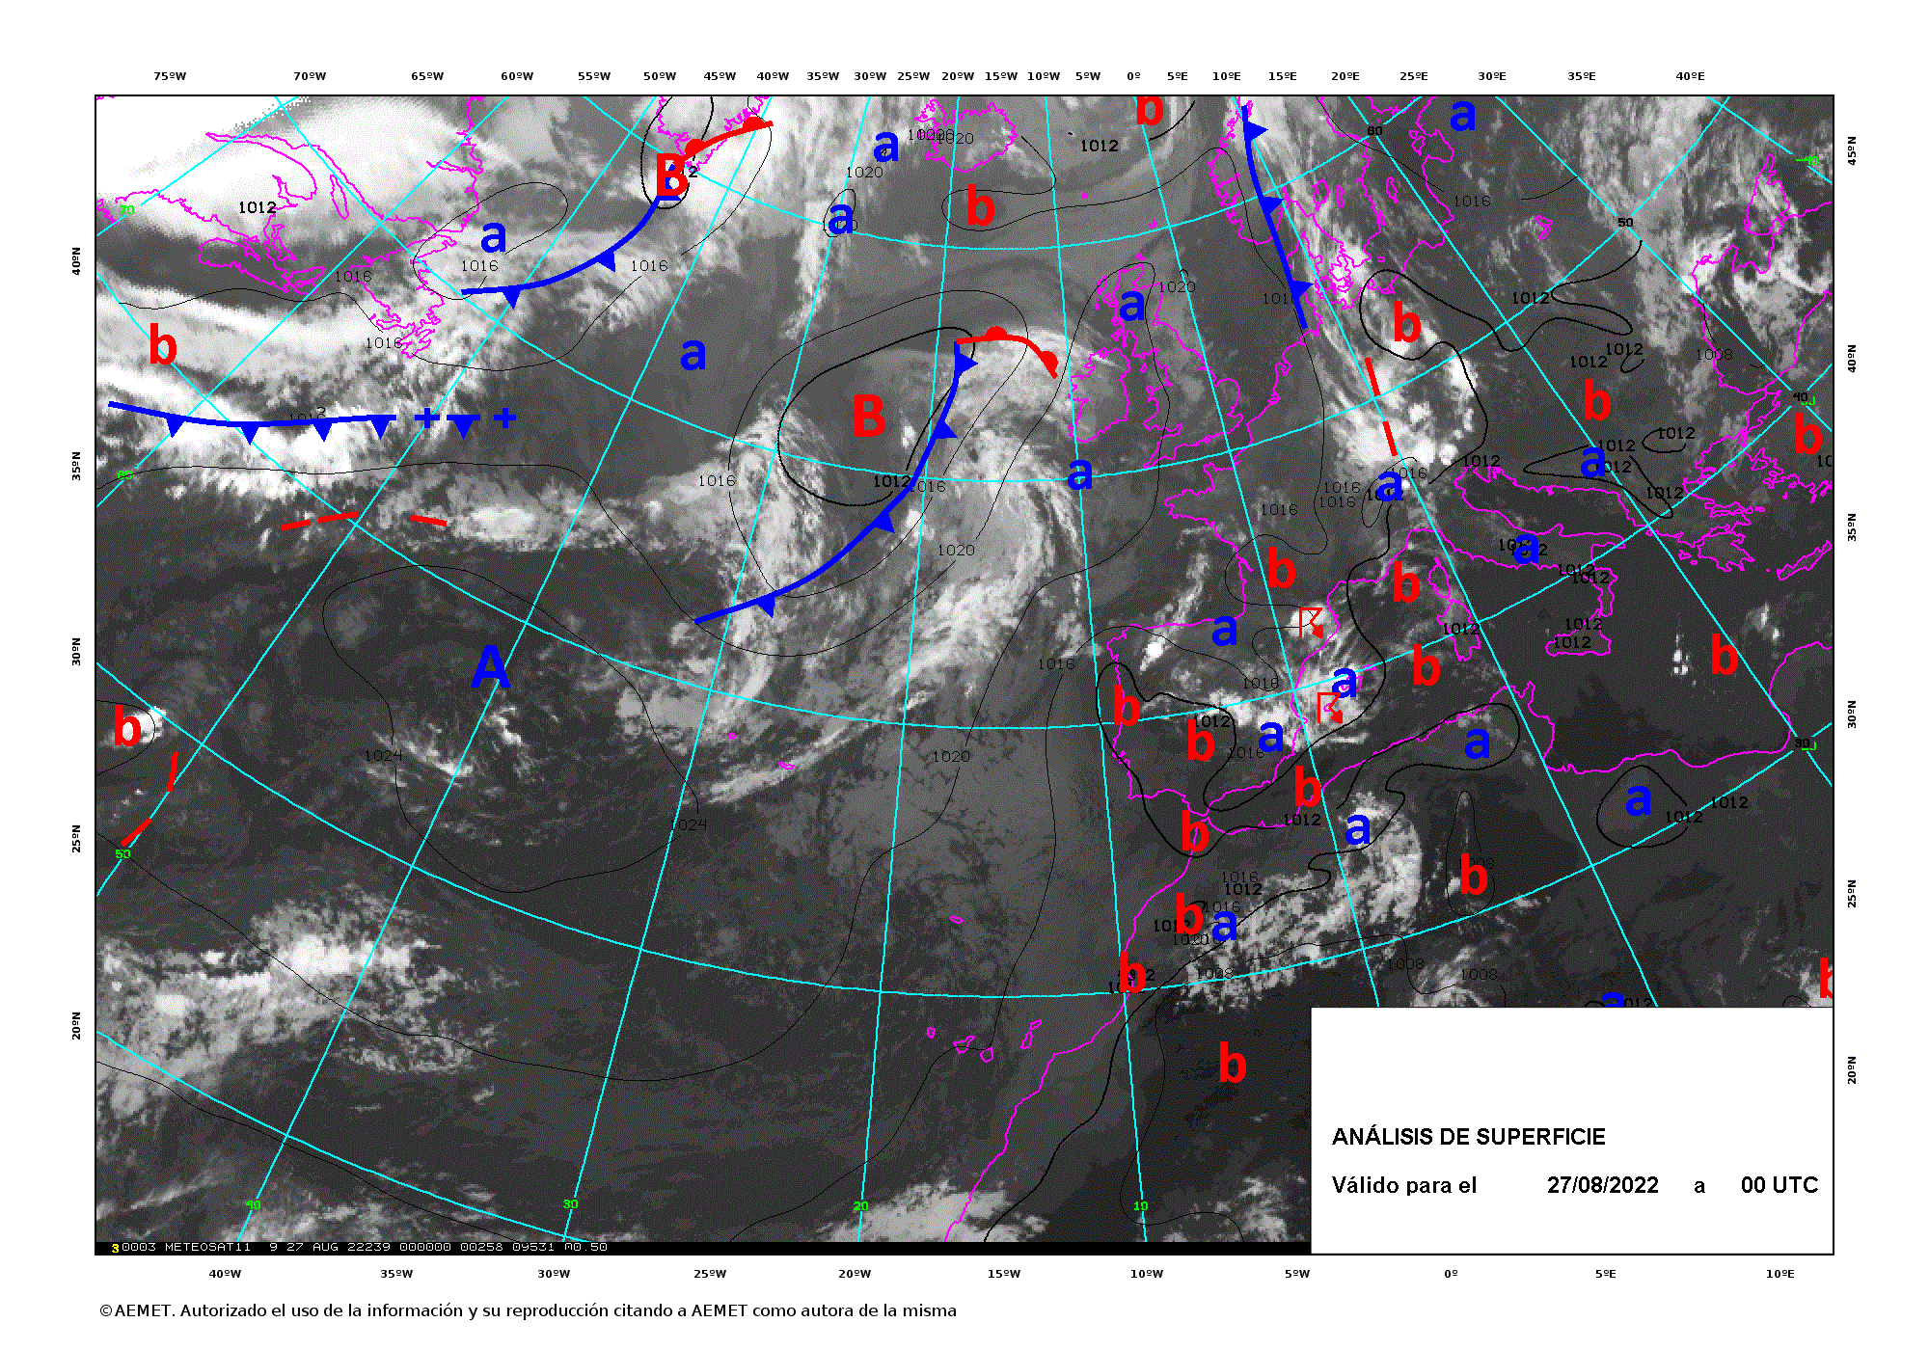
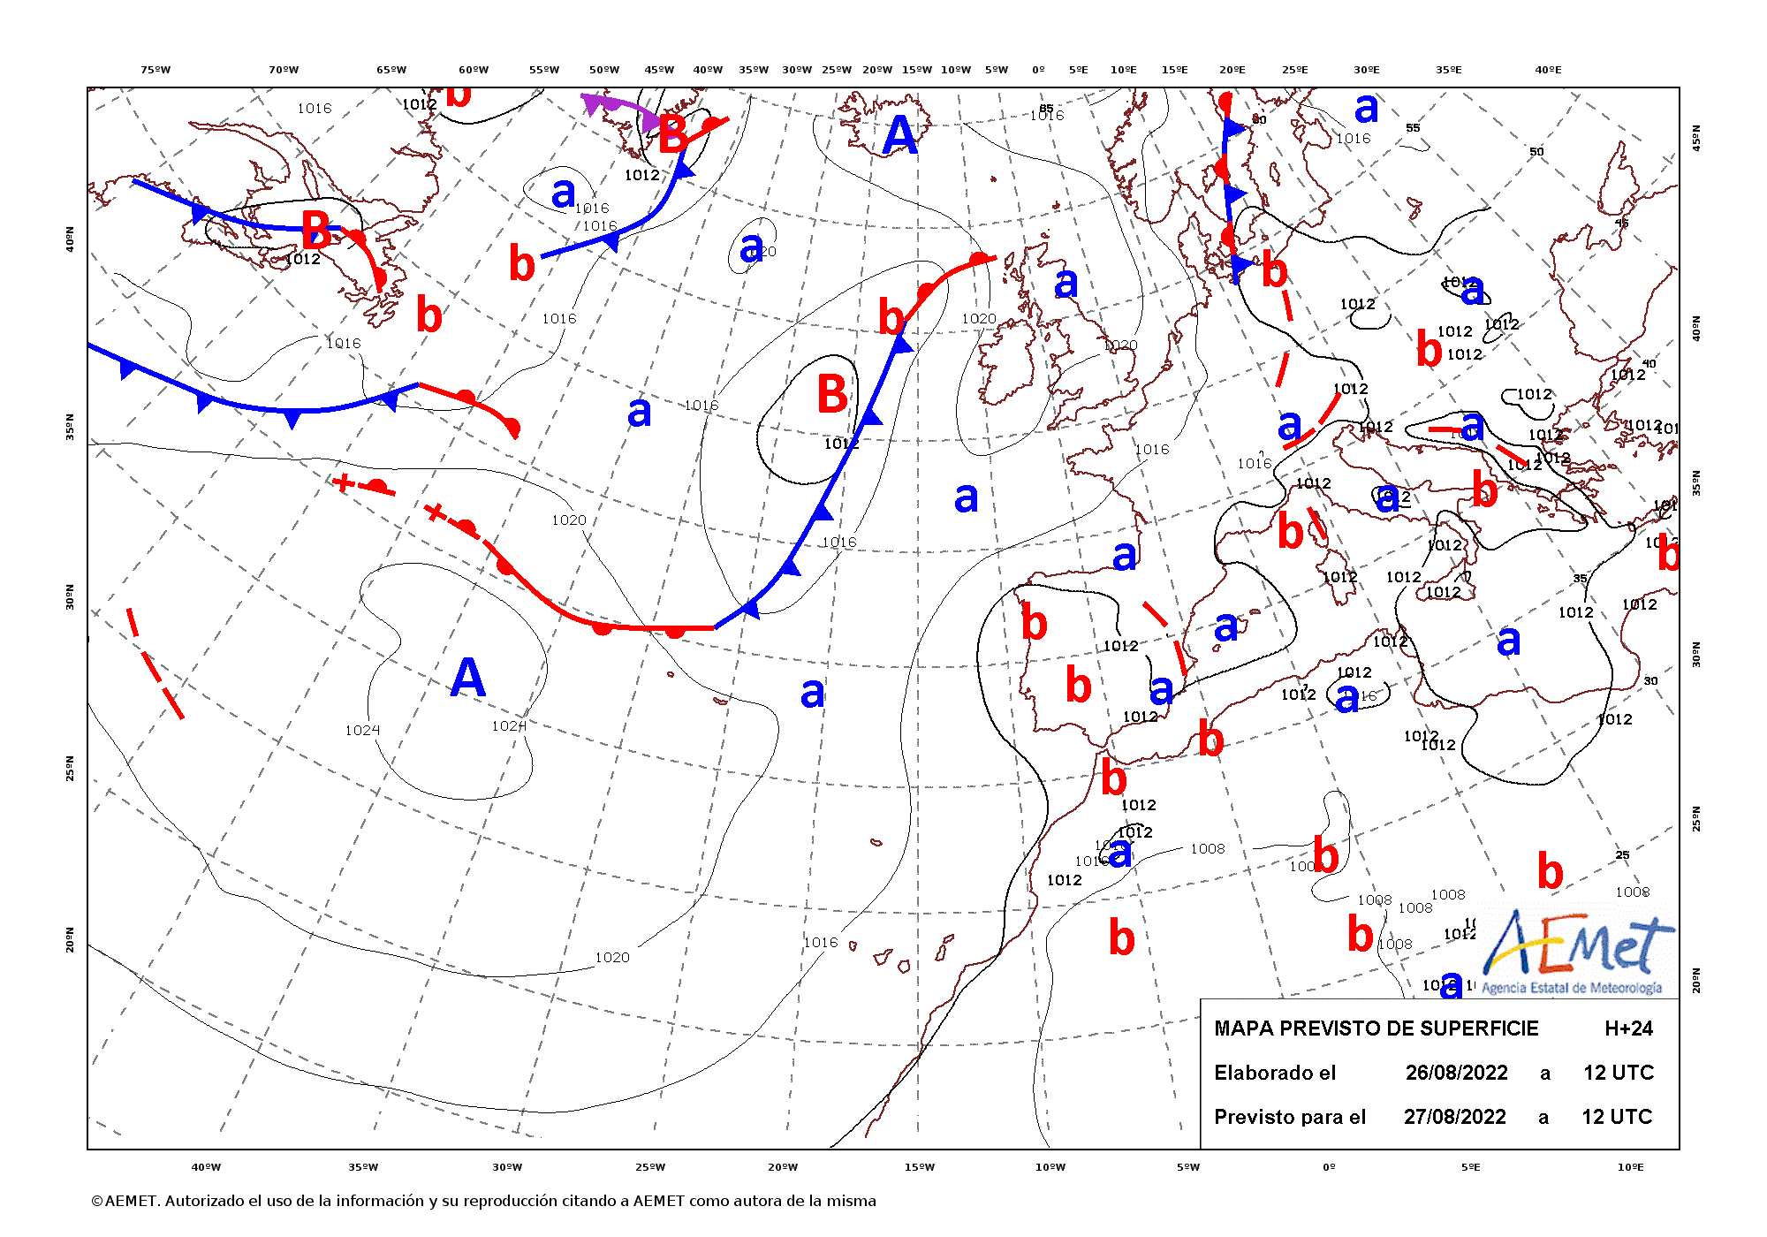
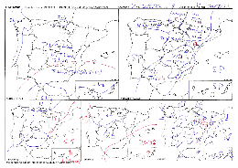
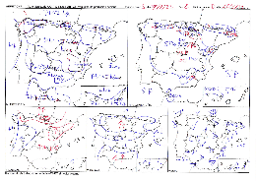
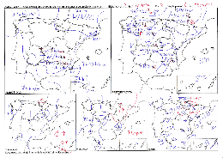
Guías técnicas de diagnóstico y predicción
Necesidad de especialización geográfica y por sectores obliga a mantener un esquema que garantice la coherencia de las predicciones y la coordinación entre los diferentes grupos de predicción.
Las guías técnicas tienen como objetivo establecer el marco sinóptico y mesoescalar de referencia para todos los grupos de predicción del SNP.
Son productos internos.
JTUR
PREF
OVM
FMA
MAR
CEMD
MON
Producción y vigilancia
OMAe
RCOM
Respaldo para las comunicaciones
Esquema operativo del SNP

Slide 4
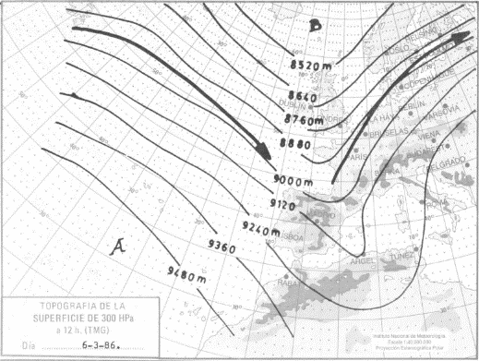
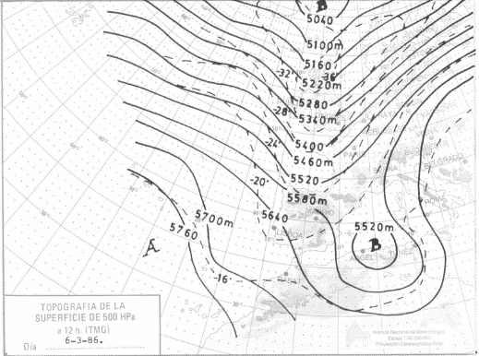
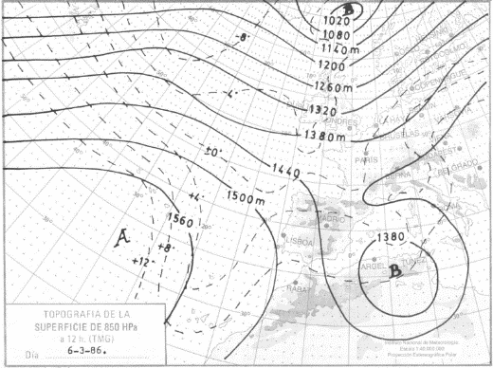
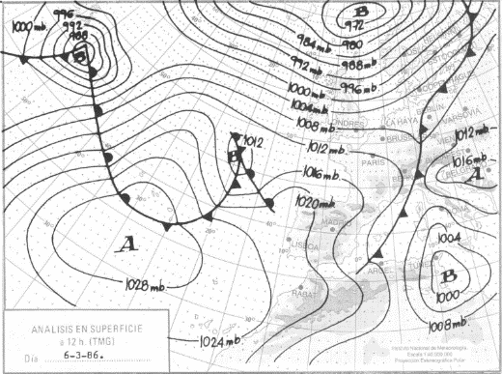
Guía técnica de diagnóstico
Primera fase del proceso de predicción.
Uso combinado de análisis de modelos numéricos (asimilación de datos + dinámica) e imágenes de satélite.
Objetivo: determinar los elementos principales que definen el estado actual de la atmósfera a escala sinóptica y meso-α.
El conocimiento de estas estructuras permite comprender los procesos que están teniendo lugar, la evolución más probable en las siguientes horas y los fenómenos de impacto que pueden tener lugar.
Análisis
Trazado de isolíneas sobre el mapa a partir de los datos de observación (automatizado)
Diagnosis
Identificación de estructuras atmosféricas relevantes en el análisis
Prognosis
Evolución más probable de los elementos atmosféricos identificados en la diagnosis
Predicciones
Fenómenos de tiempo sensible que se espera que ocurran en el periodo de validez y valores concretos de las variables de interés

Slide 5
Guía técnica de diagnóstico
La guía de diagnóstico tiene dos partes:
Mapa de niveles medios y altos: situación en los niveles de 500 a 250 hPa. Elementos a identificar:
Chorros y máximos de viento.
Ejes de vaguadas y dorsales.
Anomalías térmicas frías y cálidas en niveles altos (procesos ciclogenéticos).
Líneas de deformación (masas de aire, zonas de divergencia en altura).
Líneas de corriente
Mapa de niveles bajos: situación en superficie. Elementos a identificar:
Centros de bajas y altas presiones
Frentes
Líneas de inestabilidad
Elementos significativos de tiempo sensible (vientos, tormentas, lluvias…)
=> Dos veces al día (00:00 UTC y 12:00 UTC), por el Jefe de turno.

Slide 6
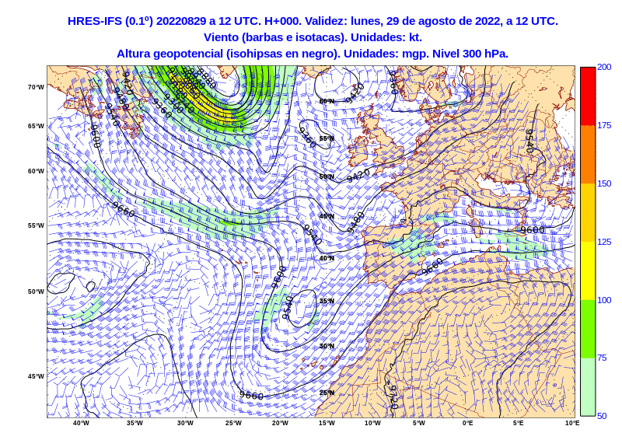
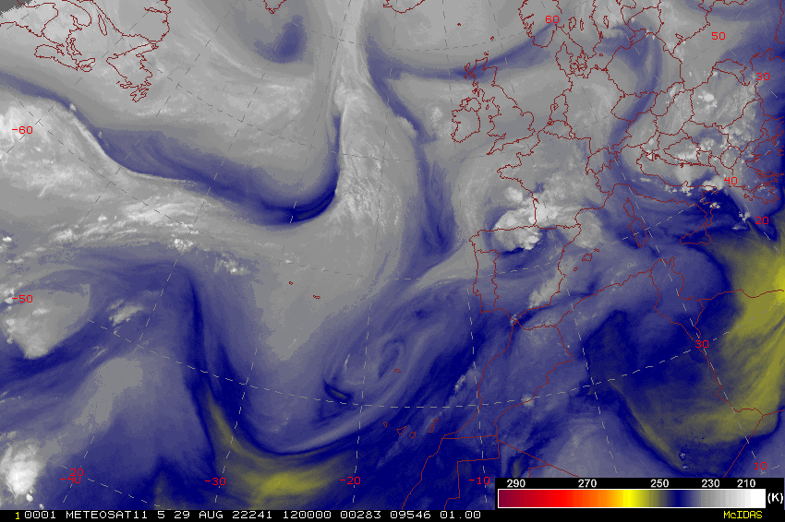
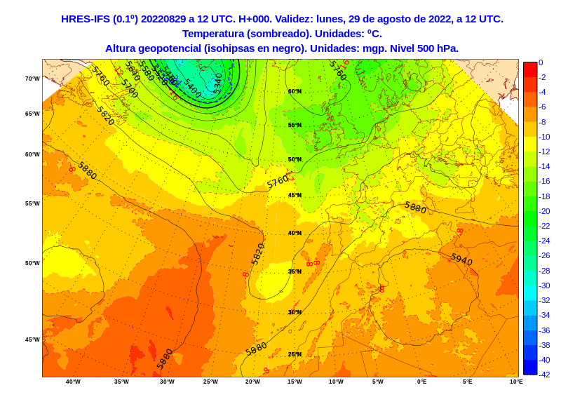
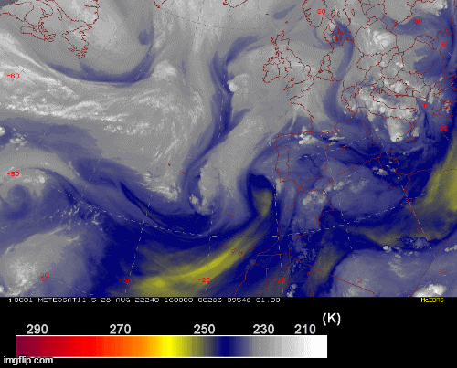
Guía técnica de diagnóstico
Mapa de niveles medios y altos:

Slide 7
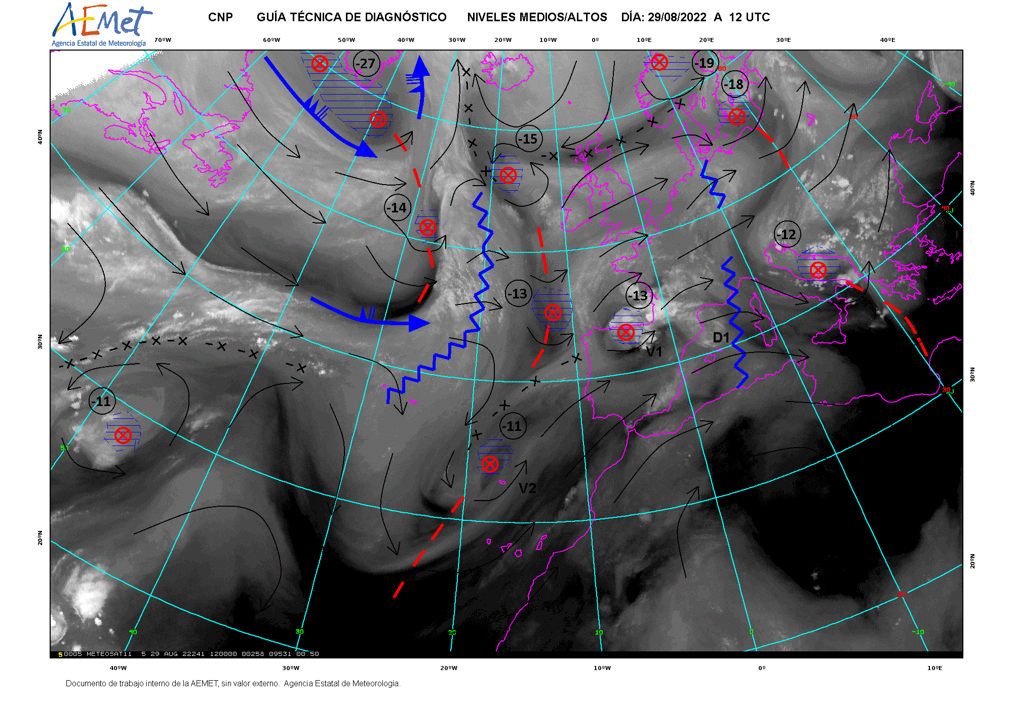
Guía técnica de diagnóstico
Mapa de niveles medios y altos:

Slide 8
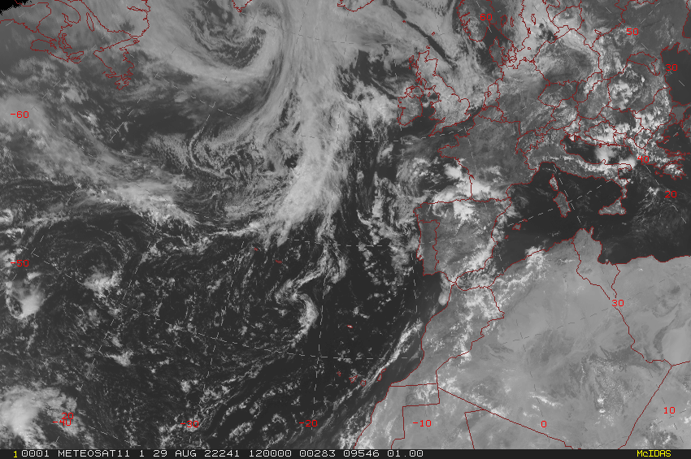
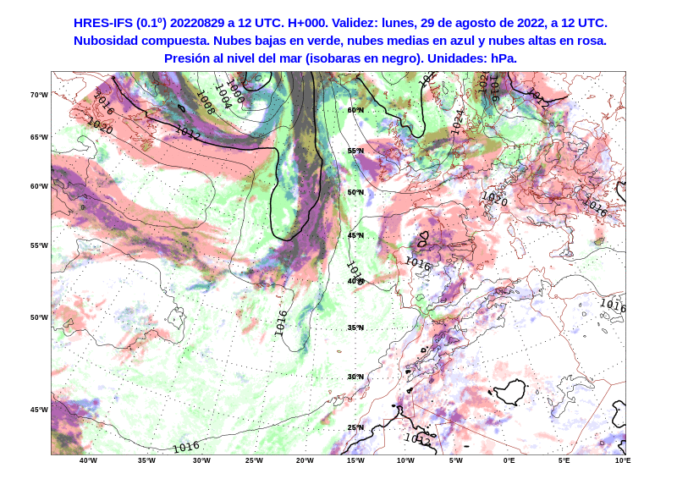
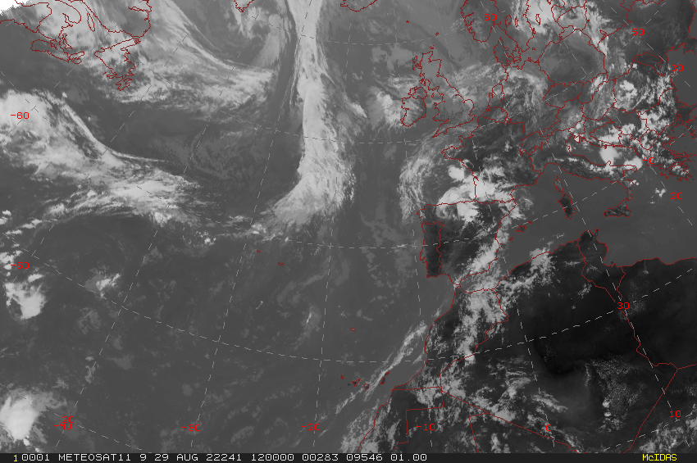
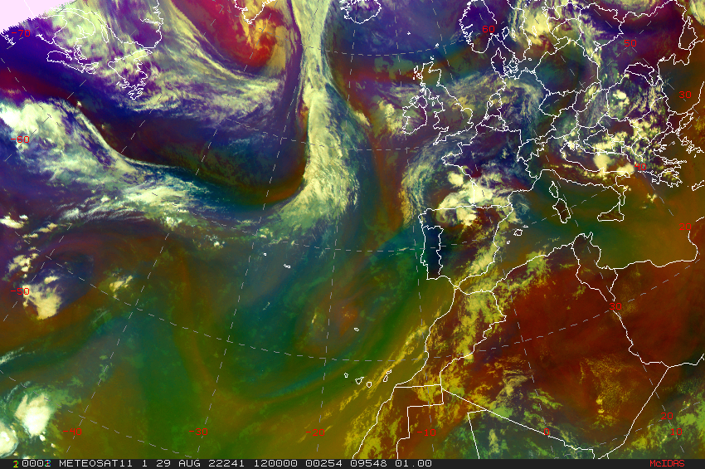
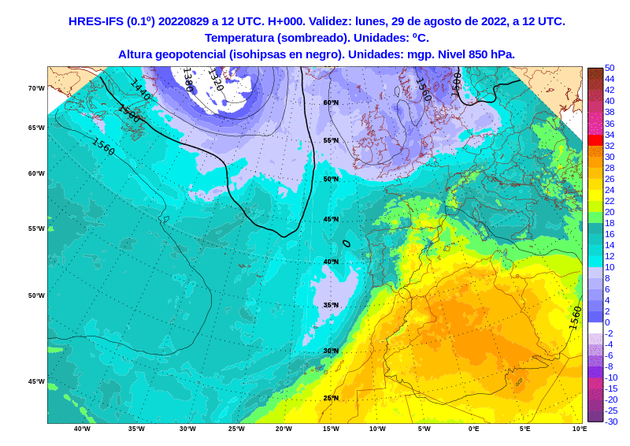
Guía técnica de diagnóstico
Mapa de niveles bajos:

Slide 9
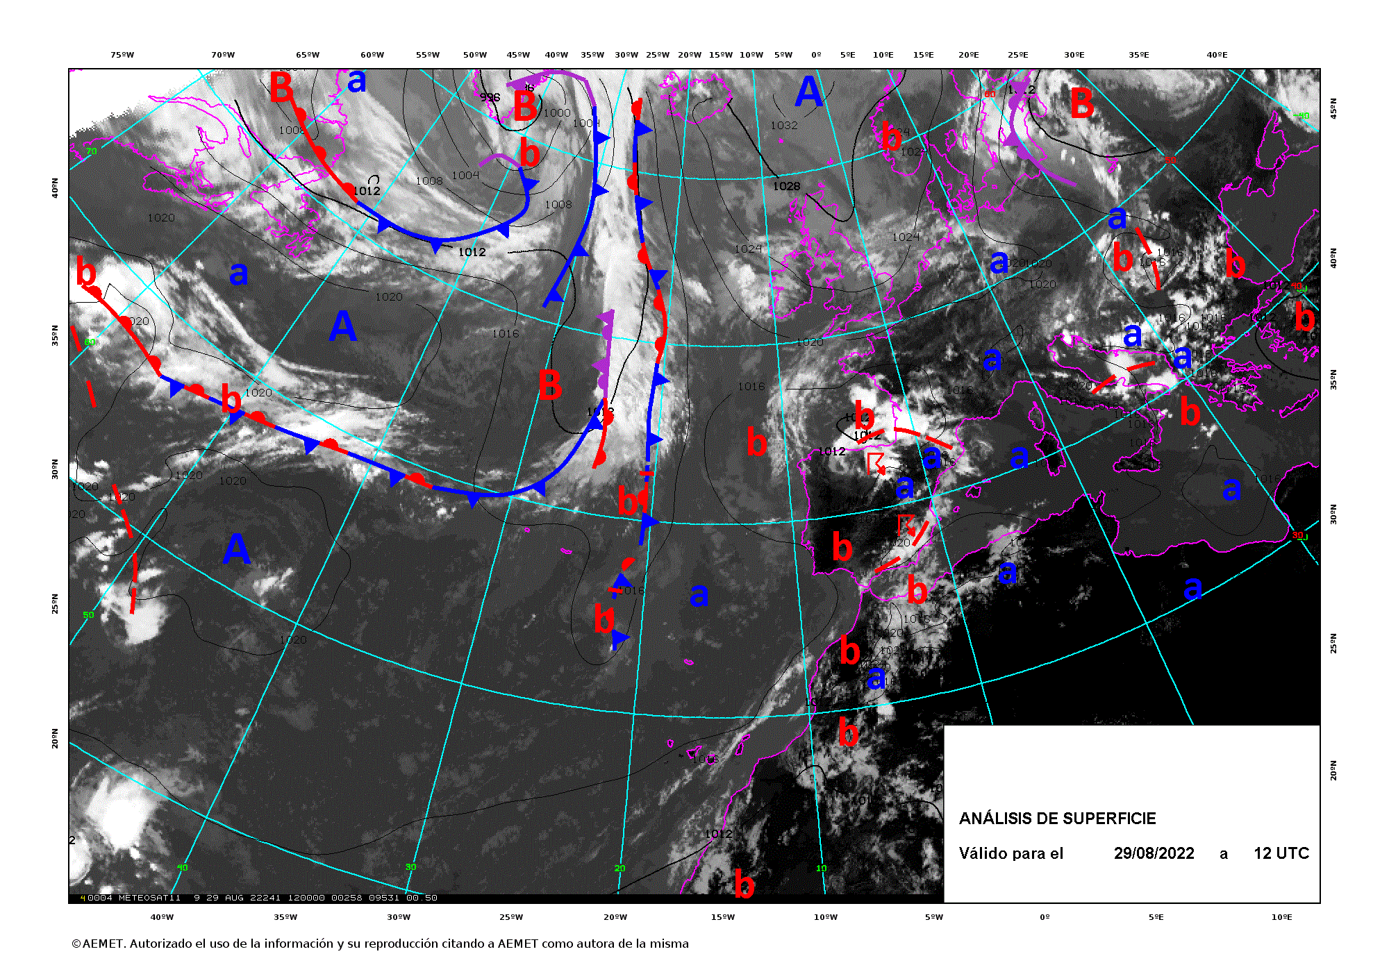
Guía técnica de diagnóstico
Mapa de niveles bajos:

Slide 10
Guía técnica de predicción a corto plazo
Referencia básica de la evolución de la atmósfera (escala sinóptica y meso-a) en las siguientes horas.
Tres partes: discusión técnica, mapas previstos de superficie y guías gráficas.
Parte 1: Discusión técnica, en formato texto
Análisis de los niveles medios y altos
Análisis de niveles bajos
Evolución más probable de la atmósfera
en las siguientes 24-36 h
Inconsistencias entre los modelos e
incertidumbres
Fenómenos adversos previstos y ocurridos
en las últimas horas
Dos veces al día (00 y 12 UTC), elaborada
por el Jefe de turno
FPSP90 LEMM 291200
AGENCIA ESTATAL DE METEOROLOGÍA
CENTRO NACIONAL DE PREDICCIÓN
GUÍA TÉCNICA DE PREDICCIÓN DE CORTO PLAZO DE 12 UTC. PARTE 1
DÍA 29 DE AGOSTO DE 2022 A LAS 14:30 HORA OFICIAL
SITUACIÓN ACTUAL Y EVOLUCIÓN PROBABLE A CORTO PLAZO
NIVELES MEDIOS Y ALTOS: Circulación polar poco intensa con múltiples vórtices y pequeñas dorsales y vaguadas. Dorsal desde sur de Francia hasta norte de Argelia. Corriente arriba, vórtice V1 sobre la cornisa cantábrica. Otro vórtice V2 sobre Madeira con vaguada que discurre al oeste de Canarias y entre ambos vórtices una línea de deformación que separa el flujo polar del subtropical. En conclusión flujo inestable por delante del vórtice del Cantábrico y estable en el resto de la Península y en Baleares. En Canarias, flujo seco del
SW corriente abajo de la vaguada.
NIVELES BAJOS: Anticiclón atlántico desplazado hacia el W de su posición habitual. Un segundo anticiclón se sitúa al E de Islandia y extiende altas presiones sobre las Islas Británicas, Europa occidental, zona mediterránea y N de África. Bajas presiones relativas en el N y NW peninsulares y mar de Alborán, y altas presiones relativas en la mitad E peninsular. La inestabilidad asociada al vórtice V1 está produciendo tormentas desde primeras horas del día que están afectado a amplias zonas de Castilla y León, con chubascos fuertes y granizo severo y que ya están afectando también a la cornisa cantábrica. También se han estado produciendo desde primeras horas tormentas fuertes en las sierras del sur de Aragón y Cataluña y, ya con carácter débil o moderado, en punto de Andalucía oriental. En Canarias, situación de alisios moderados y temperaturas con pocos cambios.
EVOLUCIÓN PROBABLE EN EL CORTO PLAZO (próximas 36 h): En niveles medios y altos, el vórtice V1 se mueve hacia el nordeste. Las tormentas irán desplazándose hacia el NE peninsular pudiendo ser fuertes en Navarra, Aragón y Cataluña. Irán debilitándose al final del día y cesarán en las primeras horas de la próxima madrugada. También son probables algunos chubascos en sierras del este de Andalucía. El desplazamiento del vórtice cantábrico dará paso a una situación de estabilidad en todas las zonas. Durante esta tarde las temperaturas descenderán de forma generalizada, excepto en el área mediterránea donde apenas cambian, para remontar nuevamente mañana. En Canarias, régimen de alisios, con rachas fuertes en zonas
expuestas, posibilidad de lluvias débiles y temperaturas en ascenso.

Slide 11
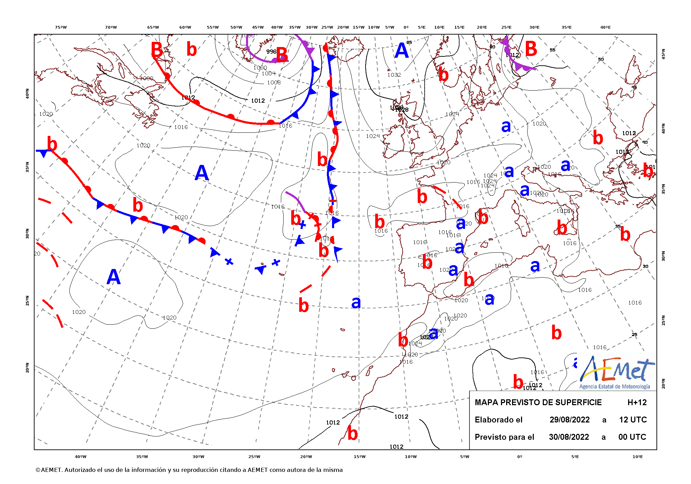
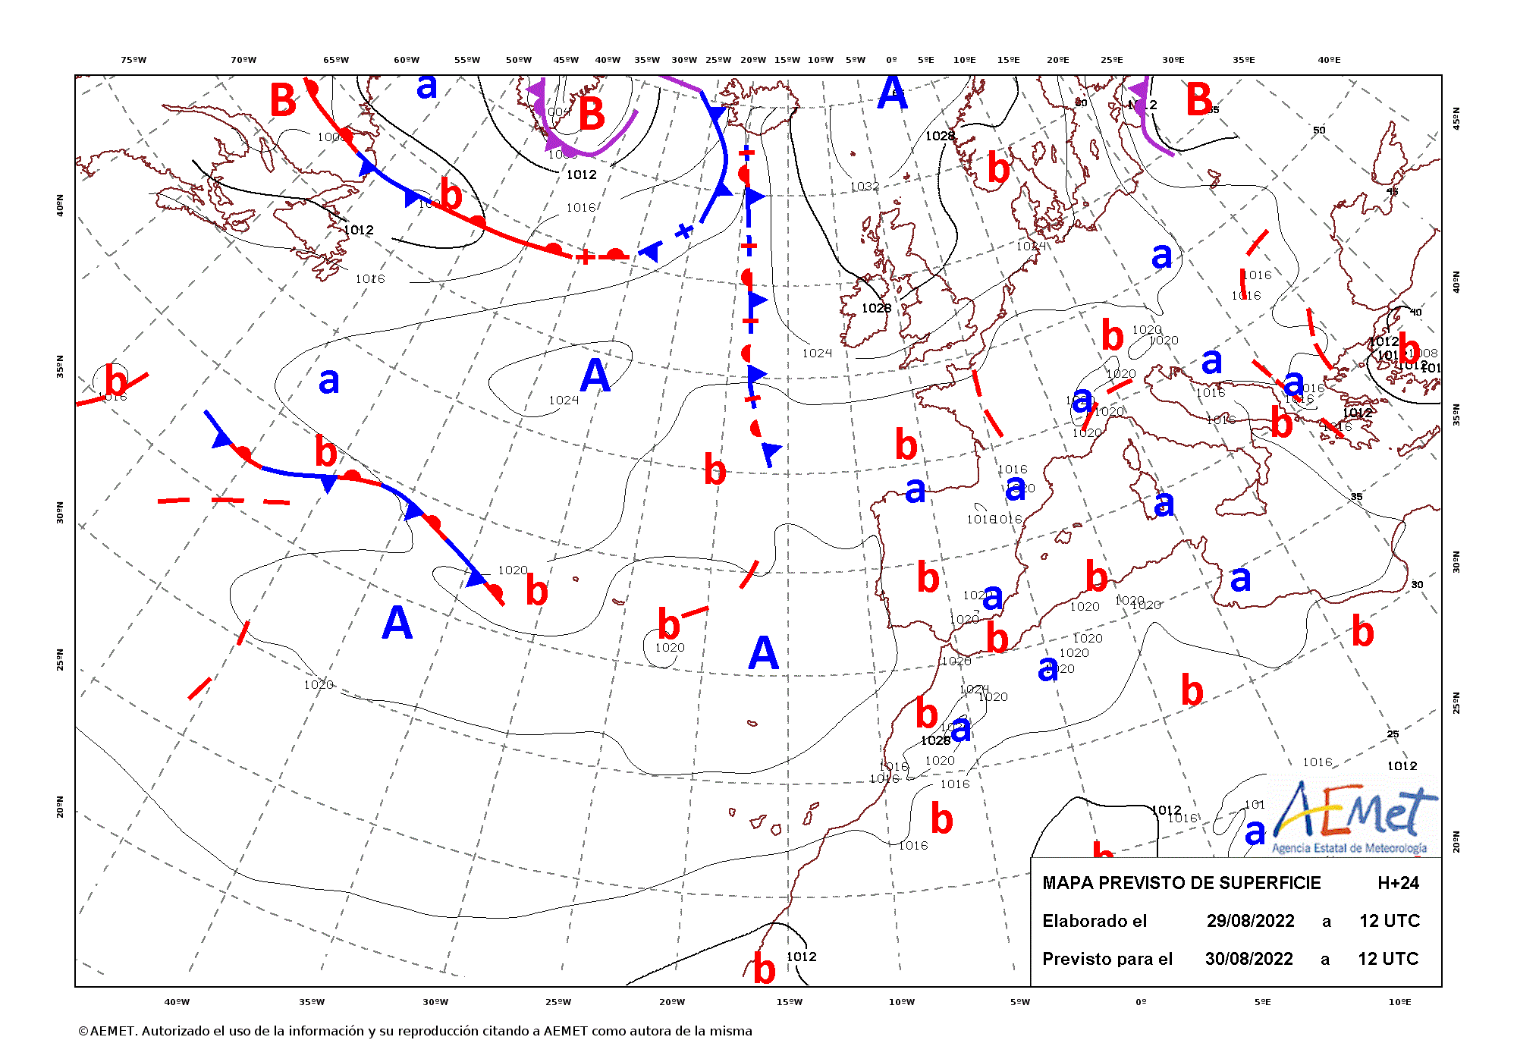
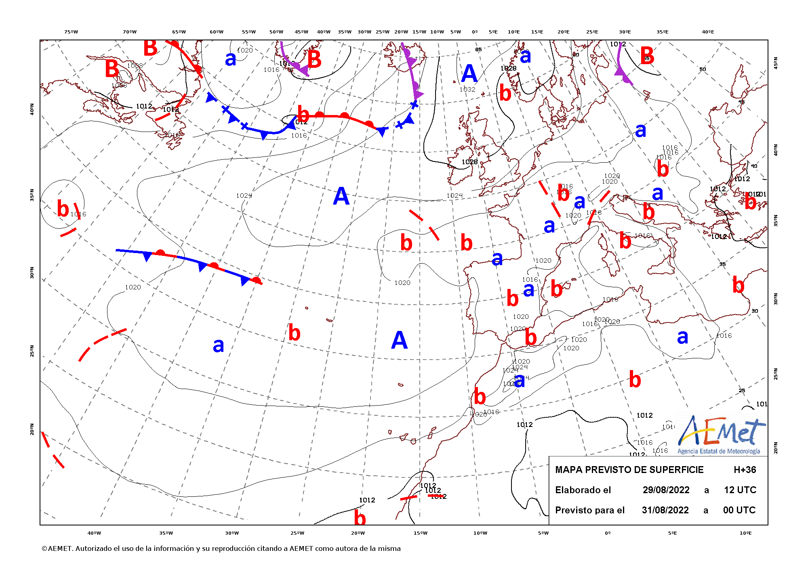
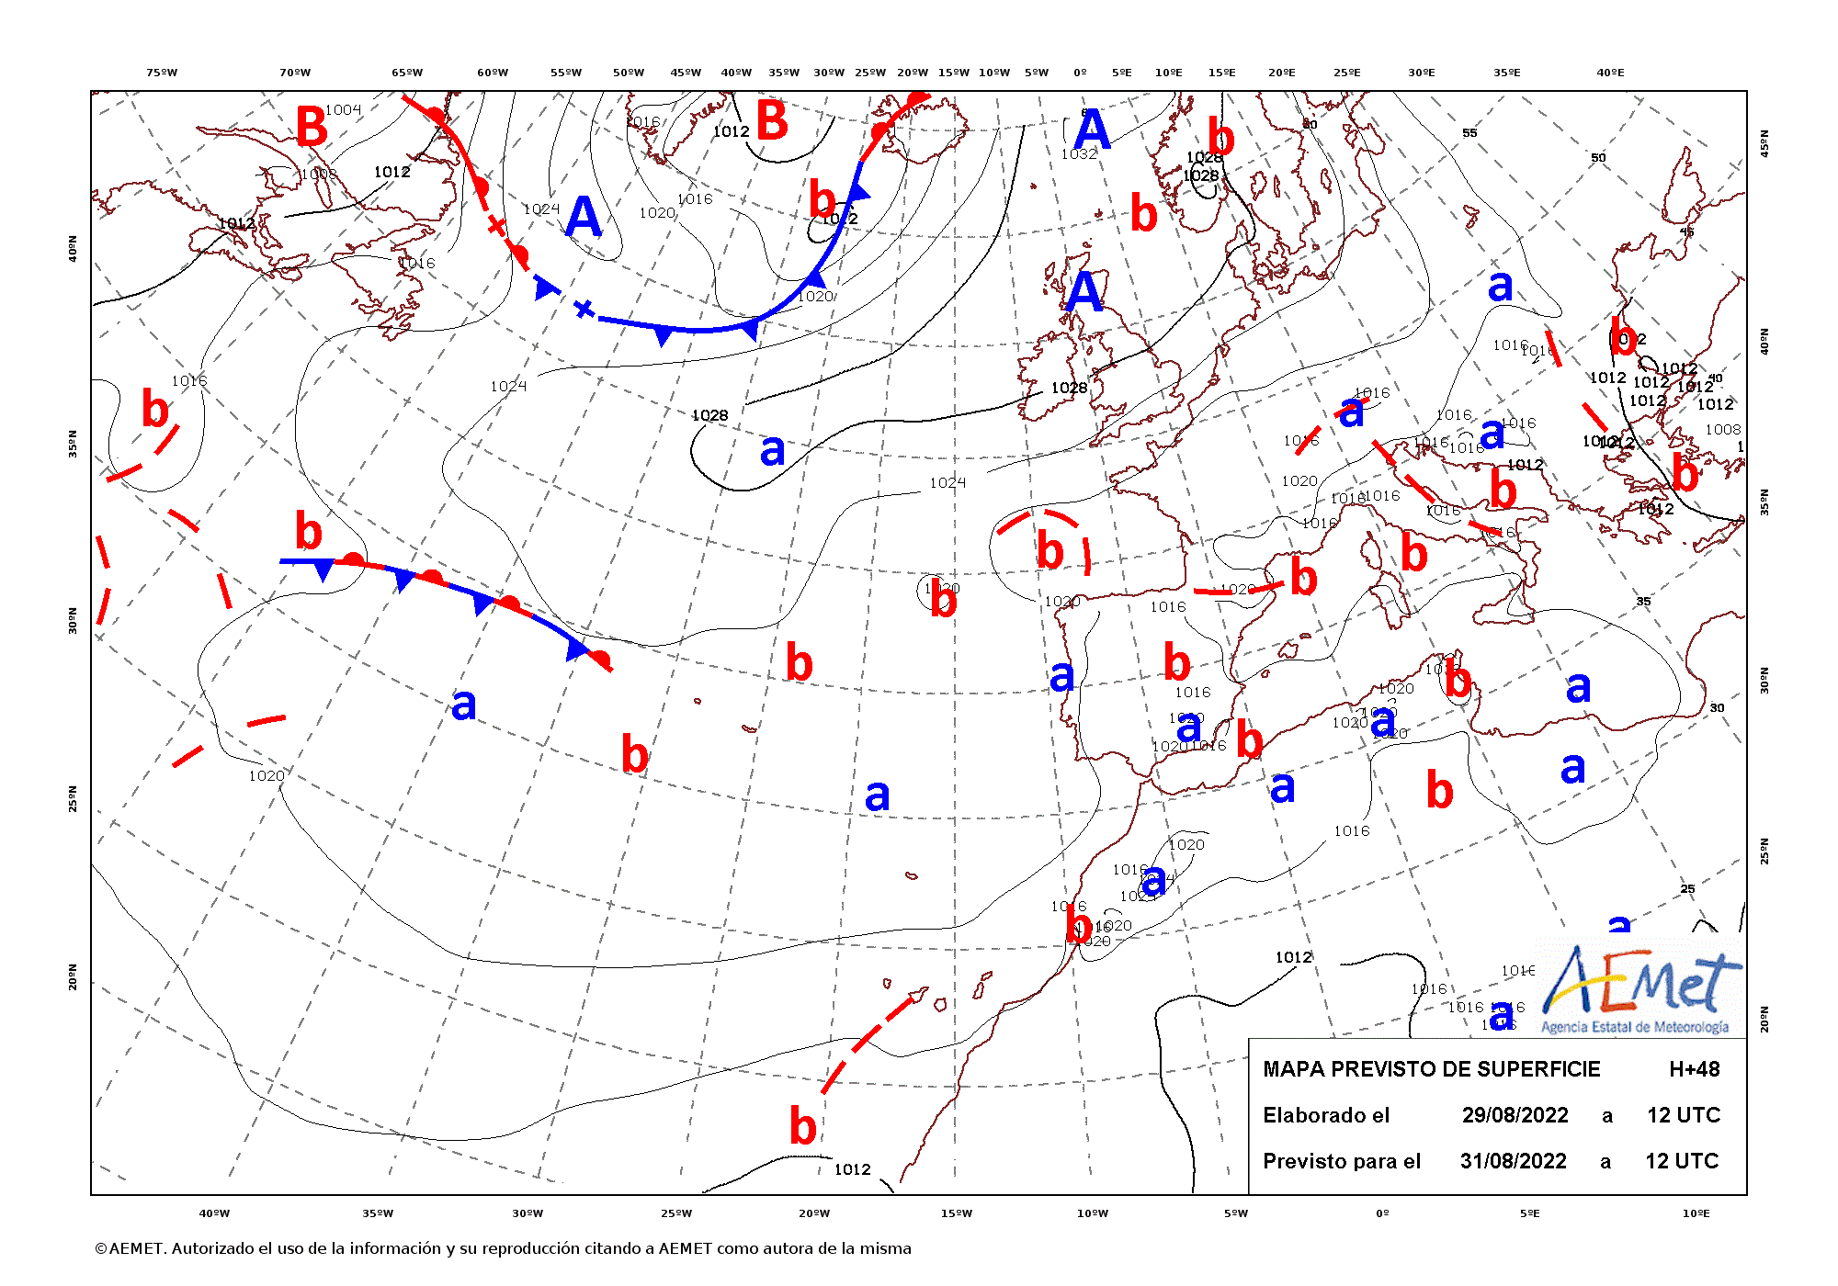
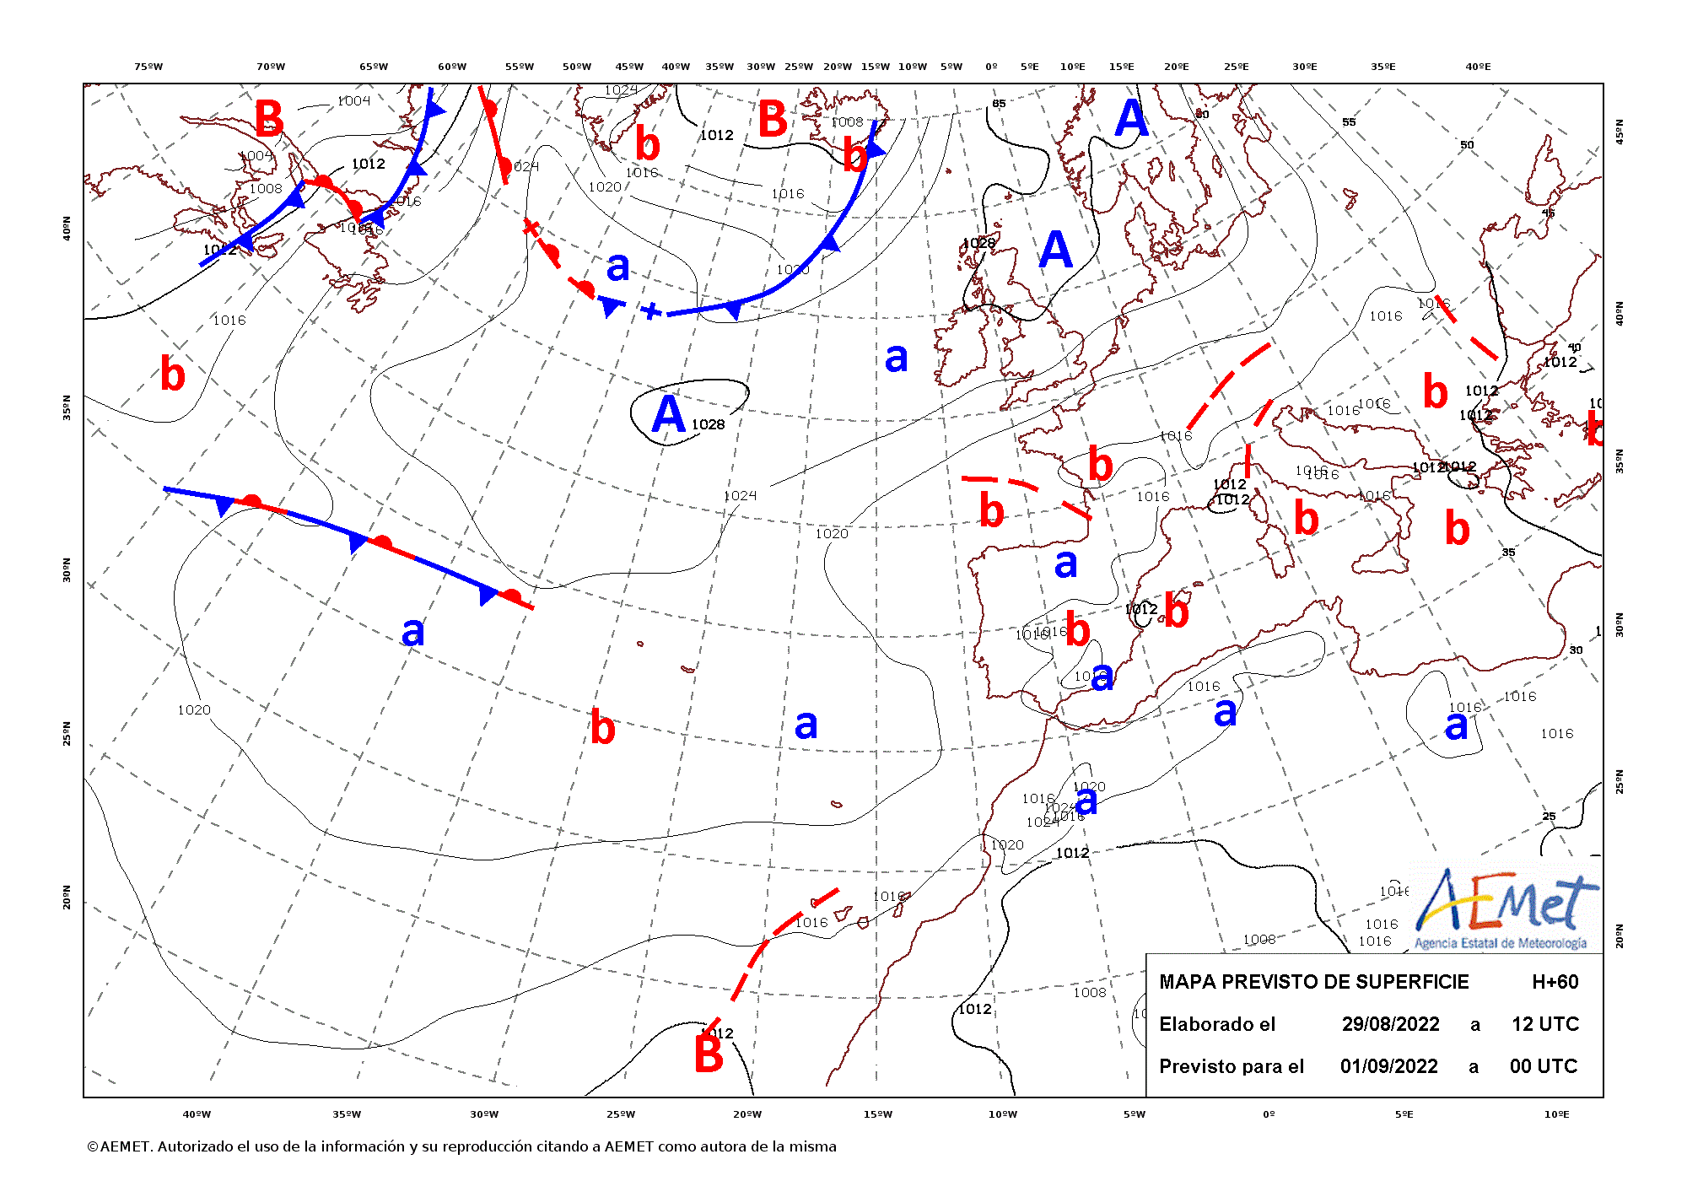
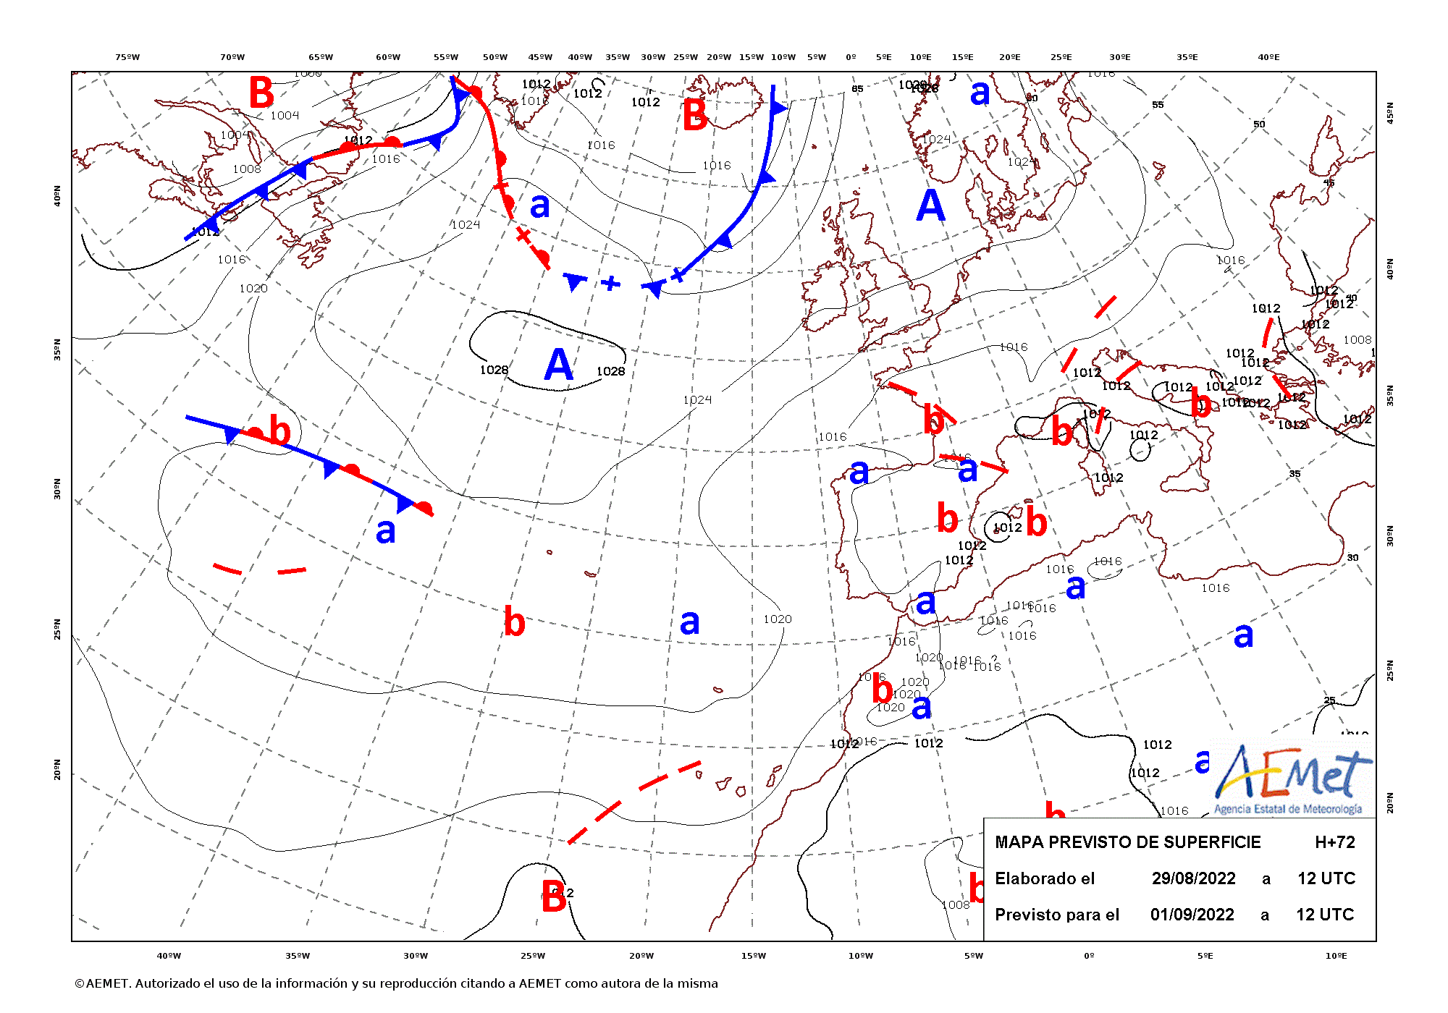
Guía técnica de predicción a corto plazo
Referencia básica de la evolución de la atmósfera (escala sinóptica y meso-a) en las siguientes horas.
Tres partes: discusión técnica, mapas previstos de superficie y guías gráficas.
Parte 2: Mapas previstos de superficie
Incluyen: configuración de la
presión en superficie y frentes
Cada 12 horas, hasta H+72.
Una vez al día (12 UTC),
elaborados por el Jefe de turno.

Slide 12
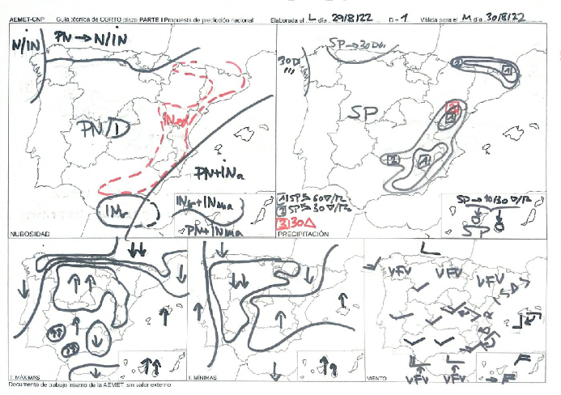
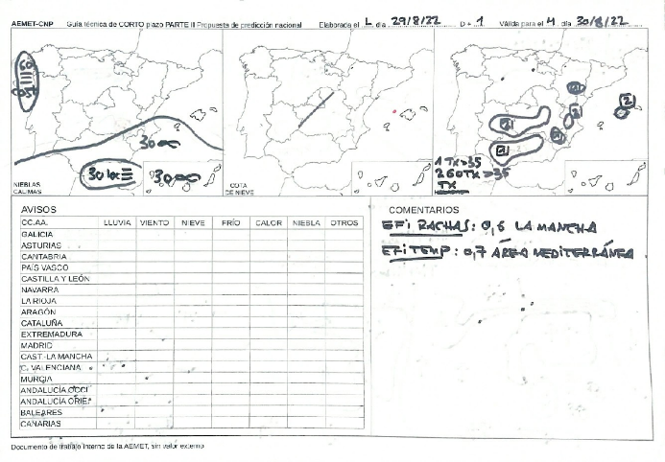
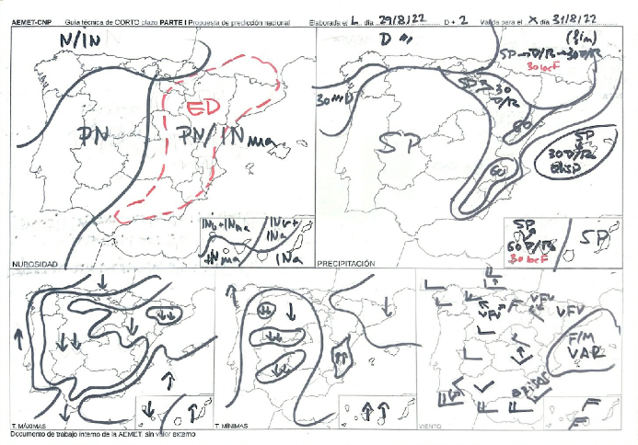
Guía técnica de predicción a corto plazo
Referencia básica de la evolución de la atmósfera (escala sinóptica y meso-a) en las siguientes horas.
Tres partes: discusión técnica, mapas previstos de superficie y guías gráficas.
Parte 3: Guías gráficas de corto plazo
Predicción básica de los parámetros que definen
el tiempo sensible: estado del cielo, precipitaciones,
temperaturas máximas y mínimas y vientos.
Además: visibilidad (nieblas/calimas), cota de
nieve y heladas (en su caso).
Permite incluir comentarios sobre aspectos
relevantes.
Elaborada una vez al día por el meteorólogo de
referencia (PREF).
Incluye las probabilidades de ocurrencia
(da una idea de la predecibilidad de la situación)

Slide 13
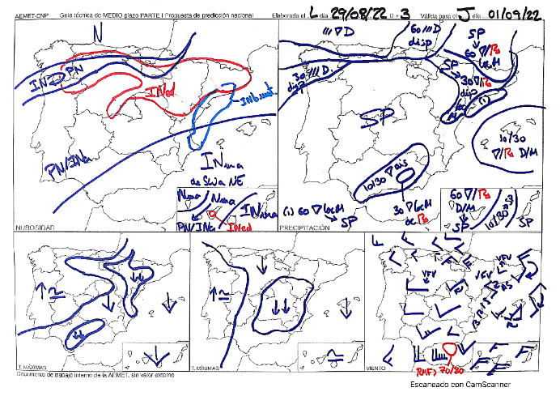
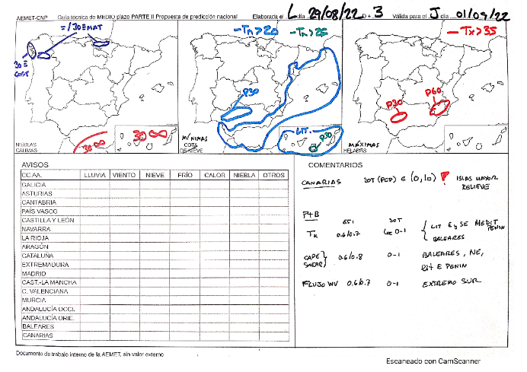
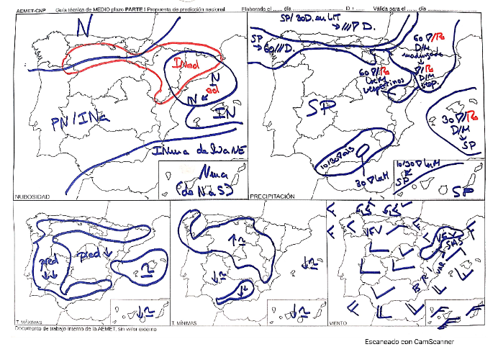
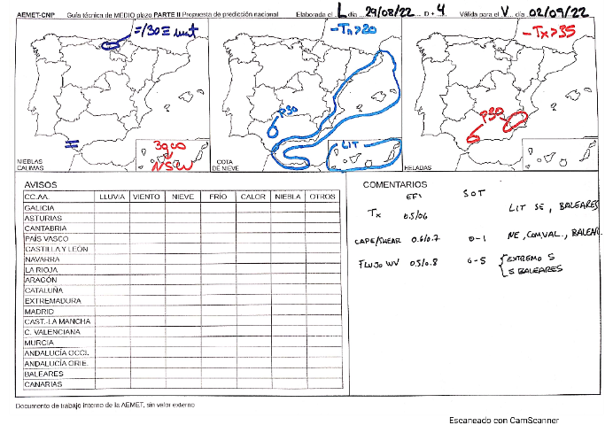
Guía técnica de predicción de medio plazo
Referencia básica de la evolución de los parámetros de tiempo sensible (mesoescala) en el medio plazo (D+3, D+4)
Guías gráficas de medio plazo
Predicción básica de los parámetros que definen
el tiempo sensible: estado del cielo, precipitaciones,
temperaturas máximas y mínimas y vientos.
Además: visibilidad (nieblas/calimas), cota de
nieve y heladas (en su caso).
Permite incluir comentarios sobre aspectos
relevantes.
Elaborada una vez al día por el meteorólogo de
referencia (PREF).
Especial importancia las probabilidad, ya que la
Incertidumbre del pronóstico tiende a aumentar con
el alcance de la predicción.

Slide 14
Guía técnica de predicción de medio plazo
Referencia básica de la evolución de los parámetros de tiempo sensible (mesoescala) en el medio plazo (D+3, D+4)
Guías gráficas de medio plazo
Predicción básica de los parámetros que definen
el tiempo sensible: estado del cielo, precipitaciones,
temperaturas máximas y mínimas y vientos.
Además: visibilidad (nieblas/calimas), cota de
nieve y heladas (en su caso).
Permite incluir comentarios sobre aspectos
relevantes.
Elaborada una vez al día por el meteorólogo de
referencia (PREF).
Especial importancia las probabilidades, ya que la
Incertidumbre del pronóstico tiende a aumentar con
el alcance de la predicción.

Slide 15
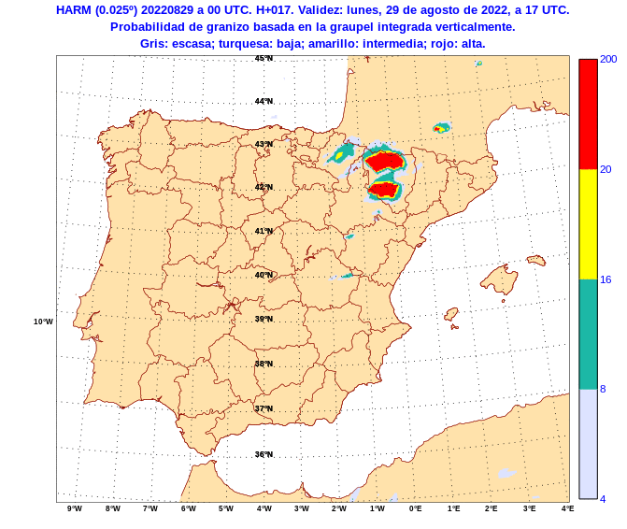
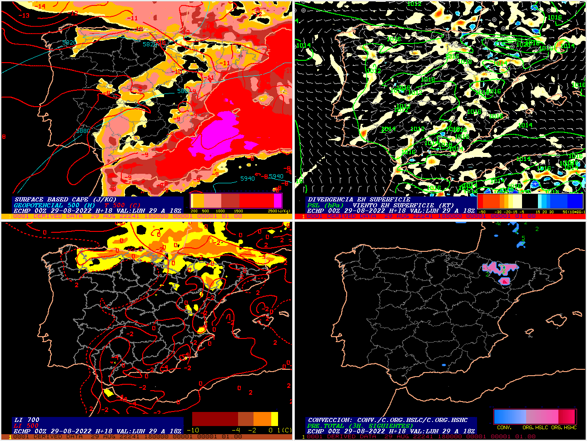
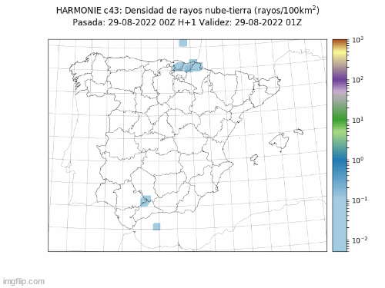
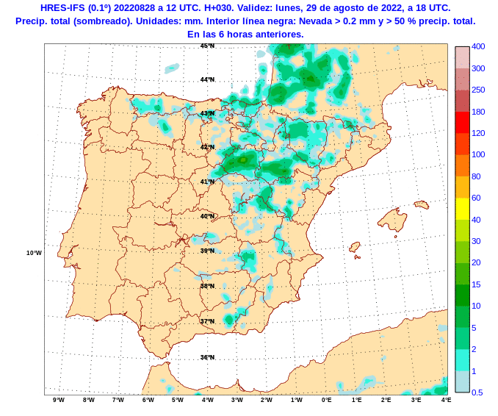
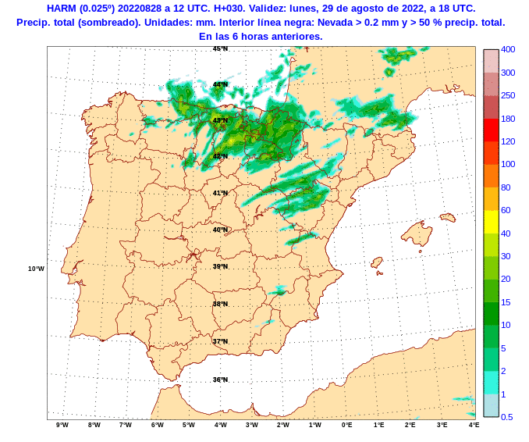
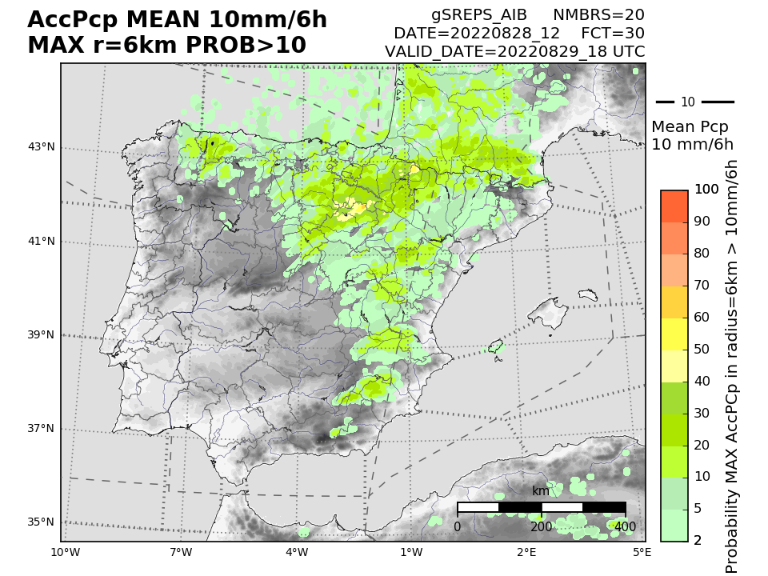
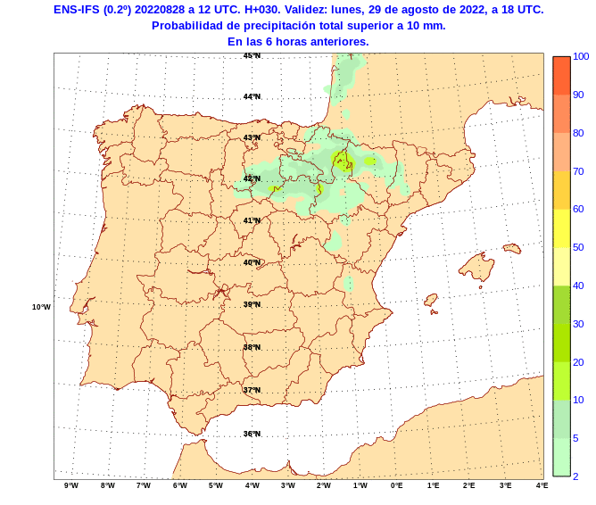
Productos de predicción general
Avisos de FMA
Predicción de fenómenos meteorológicos adversos (FMA) en escala semafórica por nivel de peligro.
El objetivo es advertir a la población de la posible ocurrencia de fenómenos meteorológicos que pueden causar daños a personas y bienes, a través de un mensaje simple del nivel de peligro.
Los FMA para los que se emiten avisos, los umbrales, horas de elaboración y zonas para las que se emiten se definen en un documento al efecto: el Plan Nacional de prevención y vigilancia de fenómenos meteorológicos adversos (Plan Meteoalerta) (lo analizaremos en detalle en la próxima clase).
Hay una serie de periodos de preferencia para su elaboración (avisos previstos), aunque se pueden emitir en cualquier momento (avisos de nowcasting u observados).

Slide 16
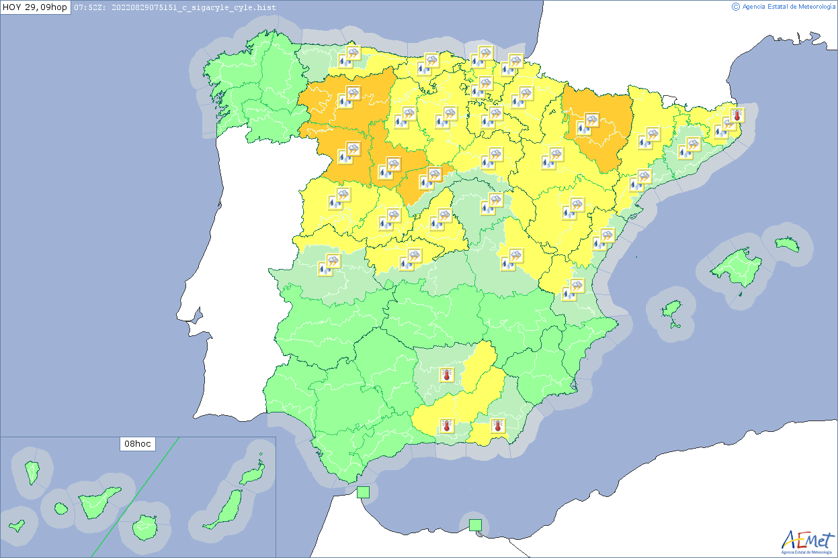
Productos de predicción general
Avisos de FMA
Predicción de fenómenos meteorológicos adversos (FMA) en escala semafórica por nivel de peligro.
El objetivo es advertir a la población de la posible ocurrencia de fenómenos meteorológicos que pueden causar daños a personas y bienes, a través de un mensaje simple del nivel de peligro.
Los FMA para los que se emiten avisos, los formatos, horas de elaboración y zonas para las que se emiten se definen en un documento al efecto: el Plan Nacional de prevención y vigilancia de fenómenos meteorológicos adversos (Plan Meteoalerta) (lo analizaremos en detalle en la próxima clase).
Hay una serie de periodos de preferencia para su elaboración (avisos previstos), aunque se pueden emitir en cualquier momento (avisos de nowcasting u observados).

Slide 17
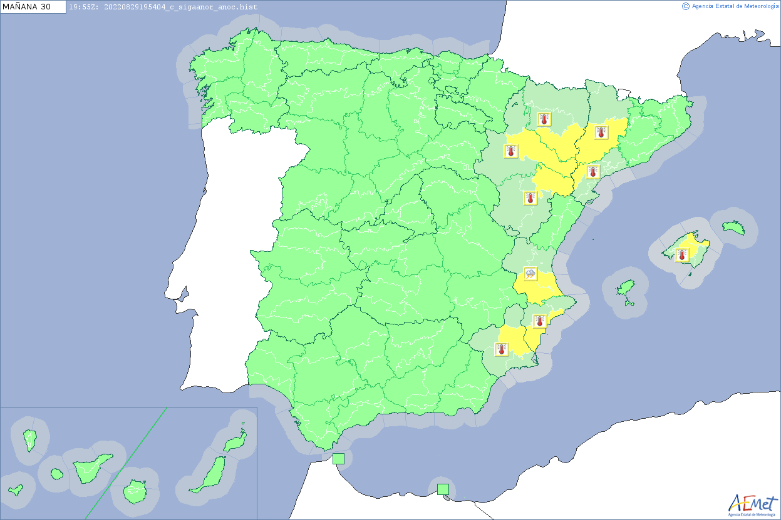
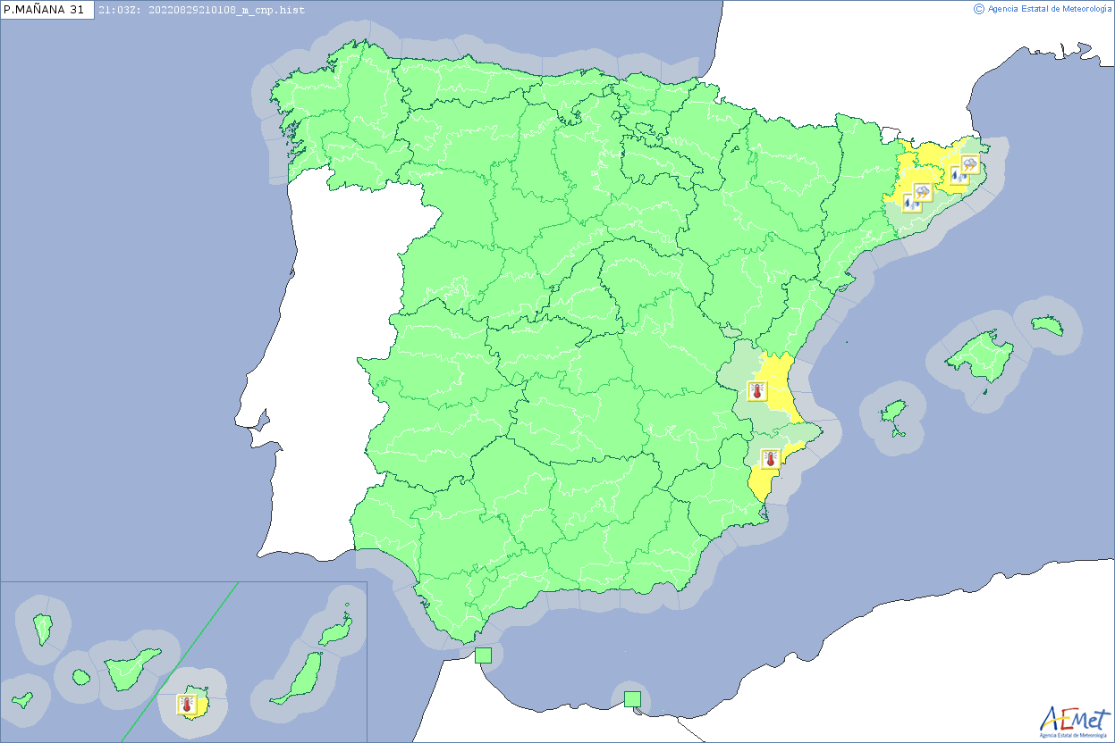
Productos de predicción general
Avisos de FMA
Se emiten avisos para el día en curso, D; D+1 y D+2
Elaboración: grupos FMA, para su ámbito geográfico (por la noche: desde el CNP –vigilancia-).

Slide 18
Productos de predicción general
Boletines de predicción general
Estado del cielo
Tipos de nubes (altas, medias, bajas, de evolución, de retención).
Adjetivación (despejado [1/8], poco nuboso [2,3/8], nuboso [4,5,6/8], cubierto [7,8/8]
Zona espacial y evolución temporal.
Precipitaciones
Tipo de precipitación (llovizna, lluvia, lluvia engelante, chubasco, nieve, granizo)
Intensidad: lluvias: débiles (<15mm/h), fuertes (15-30 mm/h), muy fuertes (30-60mm/h), torrenciales (>60 mm/h), chubascos (débiles, fuertes, muy fuertes, torrenciales); nevadas: débiles (<0,5cm/h), fuertes (>4 cm/h, visibilidad reducida).
Probabilidad (baja, no descarta [10-40%], probables [40-70%])
Distribución espacial (aisladas [<30% del territorio], generalizadas [>60% del territorio])
Distribución temporal (ocasionales [<30% periodo], persistentes [>60% del periodo], intermitentes [cortos intervalos durante >50% periodo]
Tormentas
Intensidad (fuertes [precipitaciones fuertes o muy fuertes, rachas de viento fuertes o muy fuertes, granizo >1 cm, gran aparato eléctrico]).
Probabilidad (baja, no descarta [10-40%], probables [40-70%])
Distribución espacial (aisladas [<30% del territorio], generalizadas [>60% del territorio])
Distribución temporal (ocasionales, frecuentes).
Temperaturas (evolución máximas y mínimas) y heladas
Intensidad (pocos cambios [ΔT< 2ºC], aumento/descenso [ΔT< 3-5ºC], aumento/descenso notable [ΔT< 3-6ºC], aumento/descenso extraordinario [ΔT< 6-10ºC]. Para heladas: débiles (0 a -4ºC), fuertes (<-8ºC).
Zona espacial y evolución temporal (si los extremos se producen de forma diferente al ciclo diurno)
Viento
Dirección (Norte [337,5-22,5º], Noreste [22,5-67,5º], Este [67,5-112,5º], Sureste [112,5-157,5º], Sur [157,5-202,5º], Suroeste [202,5-247,5º], Oeste [247,5-292,5º], Noroeste [292,5-337,5º]). Si oscilación >45º, se hablará de componente (norte, este, sur, oeste). Si oscilación frecuente >90º, se hablará de variable.
Velocidad: media (calma [<5 km/h], flojo [6-20 km/h], fuertes [41-70 km/h], muy fuertes [71-120 km/h], huracanados [>120 km/h]) y rachas (muy fuertes [>70 km/h], huracanadas [>120 km/h].
Zona espacial y evolución temporal (role, aumentar/arreciar, disminuir/amainar).
Variaciones cortas (rachas [instantáneas y significativas], ocasionalmente [durante <10% periodo], intervalos [durante 20% periodo]).
Fenómenos que reducen la visibilidad
Tipo (calima/polvo en suspensión [si vis<5km], bruma [vis<5km, HR>70%], niebla [vis<1km], niebla espesa [vis<200m], banco de niebla [sobre áreas pequeñas], niebla engelante.
Probabilidad (baja, no descarta [10-40%], probables [40-70%])
Distribución espacial (generalizadas, >60% territorio]), evolución temporal (espesándose, disipándose, persistentes)
Boletines en formato texto que contienen la predicción de los parámetros de tiempo sensible (estado del cielo, precipitaciones, temperaturas máximas y mínimas, fenómenos que reducen la visibilidad (en su caso), cota de nieve y heladas (en su caso) y viento.
Para un ámbito geográfico y un alcance temporal (en días).
De acuerdo con las indicaciones del Manual de uso de los términos meteorológicos (intensidad de los fenómenos, probabilidad de ocurrencia, evolución temporal, etc.)
Se elaboran una vez al día (se admiten enmiendas o correcciones al texto)

Slide 19
Productos de predicción general
Boletines de predicción general nacionales
Cabecera para su difusión
Identificación del ámbito del boletín
Ámbito: España (Península, Baleares y Canarias)
Alcances: D, D+1, D+2 (corto plazo), D+3/D+4 (medio plazo), D+5 a D+9 (tendencia)
Elaboración: PREF
FPSP75 LEMM 290600
AGENCIA ESTATAL DE METEOROLOGÍA
PREDICCIÓN GENERAL PARA ESPAÑA
DÍA 29 DE AGOSTO DE 2022 A LAS 09:28 HORA OFICIAL
PREDICCIÓN VÁLIDA PARA EL MARTES 30
A.- FENÓMENOS SIGNIFICATIVOS
Temperaturas máximas altas en el Guadalquivir, Ebro, Mallorca y áreas interiores de Murcia y de Andalucía oriental.
B.- PREDICCIÓN
En el oeste de Galicia abundante nubosidad baja, sin descartar algunas lluvias débiles. A lo largo del día la nubosidad se irá extendiendo al área cantábrica y el alto Ebro y podría llover débilmente en Asturias. También se esperan nubes bajas en el área del Estrecho. Predominio de cielos poco nubosos en Baleares y el resto de la Península, aunque en su tercio oriental habrá nubosidad de evolución que puede dejar chubascos y tormentas, en principio poco intensas, más probables en el Pirineo catalán, la Ibérica oriental y las montañas del sureste. En Canarias, poco nuboso con intervalos de nubes medias y altas, sin descartar chubascos y quizá alguna tormenta en el interior de las islas centrales.
No se descartan nieblas costeras en el oeste de Galicia y el litoral mediterráneo andaluz. También puede haber algo de calima en el tercio sureste peninsular, Baleares y Canarias.
Las temperaturas máximas bajarán en Galicia, el área cantábrica y el extremo noreste de Cataluña y en general tenderán a subir en el resto del país. Podrán superar los 35 grados en el Guadalquivir, Mallorca y áreas de la meseta Sur y del interior del tercio oriental peninsular. Las mínimas subirán en Canarias y bajarán en la meseta Norte y el oeste de Extremadura y de Andalucía, con pocos cambios en el resto.
Alisio en Canarias y predominio de viento del oeste en el Estrecho y Galicia. Viento flojo en general en el resto del país.
Fecha y hora de difusión del boletín
Validez de la predicción
Apartado A - Fenómenos significativos (solo corto plazo)
Fenómeno meteorológico que se destacan por su impacto: debido a su propia ocurrencia, por los valores absolutos o de intensidad que tome, por su extensión, por su duración, por su variación temporal, por su oportunidad en el tiempo y en el espacio. Igualmente lo puede ser por una combinación de estos elementos (ej: FMA).
Apartado B - Predicción
Estado del cielo (nubosidad) y precipitaciones (Península y Baleares).
¡Expresiones de probabilidad!
Estado del cielo (nubosidad) y precipitaciones (Canarias).
Fenómenos que reducen la visibilidad
Temperaturas máximas y mínimas
Viento

Slide 20
Productos de predicción general
Boletines de predicción general nacionales
FPSP75 LEMM 290600
AGENCIA ESTATAL DE METEOROLOGÍA
PREDICCIÓN GENERAL PARA ESPAÑA
DÍA 29 DE AGOSTO DE 2022 A LAS 09:28 HORA OFICIAL
PREDICCIÓN VÁLIDA PARA EL MARTES 30
A.- FENÓMENOS SIGNIFICATIVOS
Temperaturas máximas altas en el Guadalquivir, Ebro, Mallorca y áreas interiores de Murcia y de Andalucía oriental.
B.- PREDICCIÓN
En el oeste de Galicia abundante nubosidad baja, sin descartar algunas lluvias débiles. A lo largo del día la nubosidad se irá extendiendo al área cantábrica y el alto Ebro y podría llover débilmente en Asturias. También se esperan nubes bajas en el área del Estrecho. Predominio de cielos poco nubosos en Baleares y el resto de la Península, aunque en su tercio oriental habrá nubosidad de evolución que puede dejar chubascos y tormentas, en principio poco intensas, más probables en el Pirineo catalán, la Ibérica oriental y las montañas del sureste. En Canarias, poco nuboso con intervalos de nubes medias y altas, sin descartar chubascos y quizá alguna tormenta en el interior de las islas centrales.
No se descartan nieblas costeras en el oeste de Galicia y el litoral mediterráneo andaluz. También puede haber algo de calima en el tercio sureste peninsular, Baleares y Canarias.
Las temperaturas máximas bajarán en Galicia, el área cantábrica y el extremo noreste de Cataluña y en general tenderán a subir en el resto del país. Podrán superar los 35 grados en el Guadalquivir, Mallorca y áreas de la meseta Sur y del interior del tercio oriental peninsular. Las mínimas subirán en Canarias y bajarán en la meseta Norte y el oeste de Extremadura y de Andalucía, con pocos cambios en el resto.
Alisio en Canarias y predominio de viento del oeste en el Estrecho y Galicia. Viento flojo en general en el resto del país.
D+1
FPSP76 LEMM 290600
AGENCIA ESTATAL DE METEOROLOGÍA
PREDICCIÓN GENERAL PARA ESPAÑA
DÍA 29 DE AGOSTO DE 2022 A LAS 09:29 HORA OFICIAL
PREDICCIÓN VÁLIDA PARA EL MIÉRCOLES 31
A.- FENÓMENOS SIGNIFICATIVOS
No se descartan precipitaciones localmente fuertes en puntos del Pirineo y en el oeste de Canarias.
B.- PREDICCIÓN
En Galicia, área cantábrica y alto Ebro, cielos nubosos y lluvias débiles. En la mitad oriental peninsular y Baleares, poco nuboso e intervalos nubosos de tipo medio y alto, así como nubosidad de evolución, con chubascos y tormentas principalmente por la tarde. Son más probables en la Ibérica oriental, las montañas del sureste y, alcanzando mayor intensidad, en el entorno del Pirineo, donde podrían llegar ser localmente fuertes. En el resto del área son menos probables y tendrán un carácter débil y disperso. En el resto de la Península, predominio de cielos poco nubosos. En Canarias, cielos nubosos, con probables precipitaciones en las islas occidentales que podrían ir
acompañadas de tormenta y alcanzar cierta intensidad.
No se descartan calimas en el Estrecho, el sureste peninsular y los dos archipiélagos. También puede haber nieblas costeras en el oeste de Galicia y bancos de niebla matinales en el interior del área cantábrica.
Las temperaturas tenderán a descender, sobre todo en el interior peninsular. En Canarias tenderán a subir, aunque podría darse un descenso de las máximas en su mitad occidental.
Alisio en Canarias y viento del oeste en el Cantábrico, Estrecho y Alborán. Viento flojo en general en el resto, con predominio de la componente oeste.
D+2

Slide 21
Productos de predicción general
Boletines de predicción general nacionales
FPSP46 LEMM 290700
AGENCIA ESTATAL DE METEOROLOGÍA
PREDICCIÓN GENERAL DE MEDIO PLAZO PARA ESPAÑA
DÍA 29 DE AGOSTO DE 2022 A LAS 14:33 HORA OFICIAL
PREDICCIÓN VÁLIDA PARA LOS DÍAS 1 Y 2 DE SEPTIEMBRE DE 2022
DÍA 01 (JUEVES)
Se esperan cielos nubosos en el tercio noroeste, con precipitaciones que se irán extendiendo de oeste a este en el norte de Galicia y área cantábrica occidental, y que serán probables también en el sur de Galicia, área cantábrica
oriental y alto Ebro. Es probable que durante la madrugada se formen chubascos y tormentas en el Mediterráneo norte que puedan afectar a Baleares y litorales de Cataluña, tendiendo a remitir. No se descarta que sean localmente fuertes en Baleares. En el nordeste peninsular, por la tarde, se formará nubosidad de evolución, que dará lugar a probables chubascos y tormentas en Pirineos, norte de Aragón e interior de Cataluña, sin descartarlos en la Ibérica oriental. En la mitad sur peninsular los cielos estarán poco nubosos, con intervalos de nubes medias y altas, y podría darse algún chubasco aislado en las sierras del sudeste. En Canarias, cielos nubosos y probabilidad de chubascos en las islas occidentales.
Posibilidad de calimas en el extremo sureste y Canarias, así como de brumas y bancos de niebla en el alto Ebro, e interior sur y litoral oeste de Galicia.
Las temperaturas descenderán en la mitad oriental peninsular y en los archipiélagos. En el resto, pocos cambios significativos. Se podrán superar los 35 grados en el interior sureste.
Predominarán vientos de componentes oeste y sur en la vertiente atlántica, sur del área mediterránea y Baleares. Soplará poniente en el Estrecho y, con intervalos de fuerte, en Alborán. Aunque es poco probable, no se descartan rachas muy fuertes en litorales de Granada y Almería. En el norte del área mediterránea, vientos de componente norte, rolando a surestes. En el Cantábrico y alto Ebro, vientos del noroeste. Alisios en Canarias.
DÍA 02 (VIERNES)
Se esperan cielos nubosos en el tercio noroeste, con precipitaciones débiles en el norte de Galicia y área cantábrica, siendo también probables en el sur de Galicia y norte del sistema Ibérico. Se desarrollará nubosidad de evolución en zonas del norte de la Meseta Norte y nordeste. En el nordeste peninsular se darán chubascos y tormentas, siendo probable que se den ya durante la madrugada. Con baja probabilidad, pueden darse también en las Baleares, con intensidad localmente fuerte. En la Ibérica oriental son probables chubascos vespertinos. En el resto de la Península, cielos poco nubosos o con intervalos de nubes medias y altas. En Canarias, cielos nubosos, sin precipitaciones.
Posibilidad de calimas en Canarias, tendiendo a remitir.
Las temperaturas descenderán en la Península y Canarias. Se darán pocos cambios en Baleares. No se descarta que se alcancen los 35 grados en el interior sureste.
Predominarán vientos de componentes oeste y sur en la vertiente atlántica, sur del área mediterránea y Baleares. Soplará poniente en el Estrecho y Alborán. En el norte del área mediterránea, vientos de componente norte. En el Cantábrico y alto Ebro, vientos del noroeste. Alisios en Canarias.
D+3, D+4

Slide 22
Productos de predicción general
Boletines de predicción general nacionales
FESP40 LEMM 291500
AGENCIA ESTATAL DE METEOROLOGÍA
TENDENCIA DE LA PREDICCIÓN PARA ESPAÑA
DÍA 29 DE AGOSTO DE 2022 A LAS 17:50 HORA OFICIAL
PREDICCIÓN VÁLIDA PARA LOS DÍAS 3 AL 7 DE SEPTIEMBRE DE 2022
DÍA 03 (SÁBADO)
En el nordeste y Baleares continuará una situación inestable, con probables chubascos y tormentas. No se descarta que se den también chubascos y tormentas en el sistema Ibérico y alto Ebro. Cielos nubosos en el tercio noroeste, con precipitaciones en el oeste y norte de Galicia y en el área cantábrica. En el resto del tercio oeste se darán intervalos de nubes y nubosidad de evolución, aunque no se esperan precipitaciones o son muy poco probables. En Canarias, intervalos de nubes en el norte.
Las temperaturas tenderán a descender en casi todo el país, con la excepción del área cantábrica, donde no se esperan cambios significativos.
Predominarán vientos de componente oeste en la Península y Baleares, con intervalos de poniente fuerte en el Estrecho y Alborán, e intervalos de suroeste fuerte en litorales del sureste peninsular. Alisios en Canarias.
DÍAS 04, 05, 06 Y 07 (DOMINGO, LUNES, MARTES Y MIÉRCOLES)
Con un grado de incertidumbre, es probable que en el nordeste peninsular y Baleares la situación tienda a estabilizarse, aunque no se descartan precipitaciones débiles y alguna tormenta ocasional. En el tercio noroeste será probable el paso de sucesivos frentes, con cielos muy nubosos y precipitaciones, que serán persistentes y podrán ser localmente fuertes en el oeste e interior de Galicia, dando lugar a grandes acumulaciones. Los frentes podrán afectar al oeste de ambas mesetas, con cielos nubosos y probables precipitaciones, que podrán ser localmente persistentes. Con baja probabilidad, podrían extenderse las precipitaciones por el resto de la meseta Norte y oeste de Andalucía. En el tercio sureste, cielos poco nubosos, sin precipitaciones. El domingo aumentarán las temperaturas en el área mediterránea y disminuirán en el resto. A partir del lunes, se esperan pocos cambios o ligeros descensos. Predominarán vientos de componente oeste, con suroestes fuertes en Galicia, y probabilidad de que sean fuertes también en zonas altas de la cordillera Cantábrica.
En Canarias continuará el régimen de alisios, menos intenso que en días anteriores. Se darán intervalos de nubes al norte de las islas, con precipitaciones débiles en las de mayor relieve el martes y el miércoles. El domingo tenderán a descender las temperaturas, y evolucionarán con pocos cambios el resto del periodo.
D+5 a D+9
Énfasis en la incertidumbre y diferentes escenarios posibles
Formato de texto no cerrado (depende de la situación) -> Síntesis

Slide 23
Productos de predicción general
Boletines de predicción general autonómicos
Ámbito: Cada una de las 17 Comunidades autónomas de España -> Mayor detalle
Alcances: D, D+1, D+2 (corto plazo), D+3/D+4 (medio plazo)
Elaboración: Grupos FMA (para las CC AA de su zona de responsabilidad)
D+1
D+2
FPSP75 LEBN 290600
AGENCIA ESTATAL DE METEOROLOGÍA
PREDICCIÓN GENERAL PARA LA COMUNIDAD DE CATALUÑA
DÍA 29 DE AGOSTO DE 2022 A LAS 13:08 HORA OFICIAL
PREDICCIÓN VÁLIDA PARA EL MARTES 30
A.- FENÓMENOS SIGNIFICATIVOS
Temperaturas máximas significativamente altas en la depresión central de Lleida.
B.- PREDICCIÓN
Predominio de cielo poco nuboso. Nubosidad de evolución diurna, preferentemente en zonas de montaña, a partir de mediodía, que podrá dejar chubascos acompañados de tormenta en el Pirineo y el interior sur de Tarragona; y sin descartar que puedan extenderse de forma dispersa a zonas del nordeste del territorio.
Temperaturas mínimas sin cambios significativos; máximas en ligero descenso en la mitad oriental de Girona, en ligero ascenso en el interior sur y sin cambios en el resto.
Viento flojo variable, tendiendo a componente sur por la tarde, reforzado en zonas litorales.
FPSP85 LEBN 290600
AGENCIA ESTATAL DE METEOROLOGÍA
PREDICCIÓN GENERAL PARA LA COMUNIDAD DE CATALUÑA
DÍA 29 DE AGOSTO DE 2022 A LAS 13:08 HORA OFICIAL
PREDICCIÓN VÁLIDA PARA EL MIÉRCOLES 31
A.- FENÓMENOS SIGNIFICATIVOS
Chubascos y tormentas en el interior septentrional por la tarde, que podrán ser localmente fuertes en el interior nordeste y sin descartar en el resto del Pirineo. Temperaturas máximas significativamente altas en la depresión central de Lleida.
B.- PREDICCIÓN
Predominio de cielo nuboso por la mañana, tendiendo a intervalos nubosos. Nubosidad baja matinal en zonas litorales. Probables chubascos y tormentas por la mañana en zonas litorales y prelitorales; por la tarde se esperan en el interior septentrional y el interior sur de Tarragona, y sin descartar de forma dispersa en el resto del territorio; podrán ser localmente fuertes por la tarde en el interior nordeste y sin descartar en el resto del Pirineo.
Temperaturas mínimas sin cambios o en ligero ascenso; máximas en descenso en Pirineo y el interior nordeste, y con pocos cambios en el resto.
Viento flojo variable, con predominio de la componente sur por la tarde; y con viento de componente norte moderado al final del día en zonas litorales.

Slide 24
Productos de predicción general
Boletines de predicción general autonómicos
Ámbito: Cada una de las 17 Comunidades autónomas de España -> Mayor detalle
Alcances: D+1, D+2 (corto plazo), D+3/D+4 (medio plazo)
Elaboración: Grupos FMA (para las CC AA de su zona de responsabilidad)
D+3, D+4
FPSP80 LEBN 290700
AGENCIA ESTATAL DE METEOROLOGÍA
PREDICCIÓN GENERAL DE MEDIO PLAZO PARA LA COMUNIDAD DE CATALUÑA
DÍA 29 DE AGOSTO DE 2022 A LAS 15:16 HORA OFICIAL
PREDICCIÓN VÁLIDA PARA LOS DÍAS 1 Y 2 DE SEPTIEMBRE
DÍA 1 (JUEVES):
Intervalos nubosos en el resto, más abundantes en el interior del tercio norte y el sur de Tarragona. Nubosidad baja matinal en zonas litorales y el interior del tercio sur; y nubosidad de evolución diurna a partir de mediodía en zonas del interior. Se esperan chubascos y tormentas en zonas litorales por la mañana y en el interior del tercio norte por la tarde, sin descartar en el resto del territorio de forma dispersa. Temperaturas en ligero descenso, salvo descensos de las máximas en el tercio occidental. En el litoral, viento flojo a moderado de componente norte girando por la tarde a flojo de componente este; en el interior, variable flojo.
DÍA 2 (VIERNES):
Predominio de cielo nuboso. Probables chubascos y tormentas generalizados durante toda la jornada, más intensos a primeras horas y por la tarde. Temperaturas sin cambios o en ligero descenso. Viento flojo variable, con viento flojo a moderado de componente norte en el Ampurdán por la mañana y predominando la componente sur por la tarde.

Slide 25
Productos de predicción general
Boletines de predicción general provinciales
FPSP66 LEBN 290600
AGENCIA ESTATAL DE METEOROLOGÍA
PREDICCIÓN POR PROVINCIAS PARA CATALUÑA
DÍA 29 DE AGOSTO DE 2022 A LAS 14:00 HORA OFICIAL
PREDICCIÓN VÁLIDA PARA EL MARTES 30
BARCELONA
Predominio de cielo poco nuboso. Nubosidad de evolución diurna, preferentemente en zonas de montaña, a partir de mediodía, que podrá dejar chubascos acompañados de tormenta en el Prepirineo; y sin descartar que puedan extenderse de forma dispersa a zonas cercanas. Temperaturas sin cambios significativos. Viento flojo variable, tendiendo a componente sur por la tarde, reforzado en zonas litorales.
TEMPERATURAS MÍNIMAS Y MÁXIMAS PREVISTAS (°C):
Vic 16 33
Mataró 23 32
Igualada 19 34
Vilanova i la Geltrú 23 31
Manresa 17 35
Sabadell 20 34
Barcelona 24 32
TARRAGONA
Predominio de cielo poco nuboso. Nubosidad de evolución diurna, preferentemente en zonas de montaña, a partir de mediodía, que podrá dejar chubascos acompañados de tormenta en el interior sur; y sin descartar que puedan extenderse de forma dispersa a zonas cercanas. Temperaturas sin cambios significativos, salvo ascensos locales de las máximas en el interior. Viento flojo variable, tendiendo a componente sur por la tarde, reforzado en zonas litorales.
TEMPERATURAS MÍNIMAS Y MÁXIMAS PREVISTAS (°C):
Vendrell, El 22 32
Gandesa 20 35
Tortosa 21 36
Tarragona 22 31
Reus 21 33
D+1
D+1
Ámbito: Cada una de las 52 provincias -> Mayor detalle
Se agrupan en 24 boletines
Alcances: D,D+1, D+2 (corto plazo)
Elaboración: Grupos FMA (para las provincias de su zona de responsabilidad)
Incluye una tabla de temperaturas máximas y mínimas de las principales poblaciones de la provincia
FPSP65 LEBN 290600
AGENCIA ESTATAL DE METEOROLOGÍA
PREDICCIÓN POR PROVINCIAS PARA CATALUÑA
DÍA 29 DE AGOSTO DE 2022 A LAS 14:00 HORA OFICIAL
PREDICCIÓN VÁLIDA PARA EL MARTES 30
LLEIDA
Predominio de cielo poco nuboso. Nubosidad de evolución diurna, preferentemente en zonas de montaña, a partir de mediodía, que podrá dejar chubascos acompañados de tormenta en el Pirineo. Temperaturas sin cambios significativos, salvo ascensos locales de las máximas en el sur. Viento flojo variable, tendiendo a componente sur por la tarde.
TEMPERATURAS MÍNIMAS Y MÁXIMAS PREVISTAS (°C):
Balaguer 20 36
Tàrrega 19 36
La Seu d'Urgell 14 32
Vielha e Mijaran 13 30
Lleida 20 37
GIRONA
Predominio de cielo poco nuboso. Nubosidad de evolución diurna, preferentemente en zonas de montaña, a partir de mediodía, que podrá dejar chubascos acompañados de tormenta en el Pirineo; y sin descartar que puedan extenderse de forma dispersa a otras zonas. Temperaturas sin cambios significativos, salvo descensos de las máximas en la mitad oriental. Viento flojo variable, tendiendo a componente sur por la tarde, reforzado en zonas litorales.
TEMPERATURAS MÍNIMAS Y MÁXIMAS PREVISTAS (°C):
Ripoll 16 32
Olot 16 34
Blanes 24 32
Figueres 21 31
Girona 19 36

Slide 26
Productos de predicción marítima
Cabecera para su difusión
Boletines de predicción de alta mar
Identificación del ámbito del boletín
FQNT42 LEMM 290600
AGENCIA ESTATAL DE METEOROLOGIA DE ESPANA
ZONAS DEL ATLANTICO AL NORTE DE 30N
EMITIDO A LAS 08:00 UTC DEL LUNES 29 DE AGOSTO DE 2022
ALCANZA HASTA LAS 08:00 UTC DEL MIERCOLES 31 DE AGOSTO
AVISOS: NO HAY AVISO.
SITUACION GENERAL A LAS 00 UTC DEL LUNES 29 Y EVOLUCION.
BAJA SOBRE W PENINSULA IBERICA 1010, EXTENDIENDOSE A PORTO Y
FISTERRA, AL GOLFO DE VIZCAYA Y PAZENN MAS TARDE RELLENANDOSE A
1016. BAJA N ALTAIR 1008 EL 290900 UTC, MOVIENDOSE AL ESTE
RELLENANDOSE 1012. BAJA RELATIVA E AZORES 1013. BAJA 49N 32W
1009, MOVIENDOSE SE ALTAIR 1010. ALTA AL E ISLANDIA 1030,
EXTENDIENDOSE A N GRAN SOL 1020. ALTA N MADEIRA 1017 EL 291800
UTC.
PREDICCION VALIDA HASTA LAS 08:00 UTC DEL MARTES 30 DE AGOSTO.
GRAN SOL: COMPONENTE E 4 O 5, ARRECIANDO A 5 O 6 EN EL SURESTE DE
MADRUGADA. MAREJADA O FUERTE MAREJADA
PAZENN: -EN EL EXTREMO NORTE: E O NE 4 O 5. MAREJADA O FUERTE MAREJADA. -E 3 A 5 EN EL SUROESTE Y 4 O 5 EN EL RESTO, AMAINANDO
HASTA VARIABLE 2 A 4. MAREJADA O FUERTE MAREJADA, DISMINUYENDO A
MAREJADILLA. -ALGUN AGUACERO
…
FINISTERRE: VARIABLE 1 A 4, ARRECIANDO A W O SW 3 A 5 EN EL NORDESTE. MAREJADILLA, AREAS DE MAREJADA EN EL NORDESTE. NIEBLA. AREAS DE MALA.
TENDENCIA DE LOS AVISOS PARA LAS SIGUIENTES 24 HORAS.
NO SE ESPERAN CONDICIONES DE AVISO EN NINGUNA ZONA.
Fecha y hora de difusión del boletín
Ámbito: 18 zonas en el Atlántico al norte de 30 N, 9 zonas en el Atlántico al sur de 35 N (3 zonas comunes) y 12 zonas en el Mediterráneo
Se agrupan en 3 boletines (Atlántico al norte de 30 N, Atlántico al sur de 35 N y Mediterráneo)
Alcances: 24 h + tendencia para las siguientes 24 h.
Elaboración: Grupos MAR (para las zonas de responsabilidad), dos veces al día (8 y 20 UTC)
Además, se emite una versión adaptada para ser radiodifundida por los centros NAVTEX, tanto en inglés como en castellano (boletines para los centros Navtex de Coruña, Las Palmas, Cabo La Nao y Tarifa)
Validez de la predicción
Apartado avisos
Apartado de situación general y evolución
Descripción breve y clara de la situación sinóptica en superficie a las 00/12 UTC del día D. Se indican sus principales características, así como su evolución hasta el final del periodo de validez del boletín
Comienzo del apartado de predicción por zonas
Predicción por zonas
El orden de las distintas variables es: viento, oleaje, meteoros significativos y visibilidad. Cada una de estas variables están separadas por un punto.
Oleaje: primero la mar de viento y después, si procede, la mar de fondo.
Viento y mar de viento: se citan siempre en la predicción de cada zona, mientras que la mar de fondo sólo a partir de determinados umbrales. Primero la dirección y luego la magnitud (escala Beaufort viento, Douglas para oleaje)
Meteoros: sólo si son significativos y la visibilidad si es inferior a «buena».
Pueden citarse términos de distribución espacial y evolución temporal
Las áreas geográficas se escriben con todas las letras y en minúsculas: norte, nordeste, este, etc. Las direcciones del viento, mar de fondo y de desplazamiento de los sistemas de presión, con abreviaturas y con mayúsculas, es decir: N, NE, NW…
Mar de viento
Dirección y velocidad del viento
Meteoro (visibilidad reducida)
Término de distribución espacial
Tendencia de los avisos
Término de distribución temporal

Slide 27
Productos de predicción marítima
Boletines de aviso de alta mar
Mismas zonas y elaboración que los boletines de alta mar (que los incluyen)
Condiciones para avisos:
ZONAS ATLÁNTICAS (incluido el Estrecho): Velocidad del viento ≥ 8
ZONAS MEDITERRÁNEAS: Velocidad del viento ≥ 7
WOMQ40 LEMM 191600
AGENCIA ESTATAL DE METEOROLOGIA DE ESPANA
AVISO NUMERO 300 PARA ALTA MAR
ZONAS DEL MEDITERRANEO
EMITIDO EL VIERNES 19 DE AGOSTO DE 2022 A LAS 20:00 UTC
ALCANZA HASTA EL DOMINGO 21 A LAS 20:00 UTC
(ANULA Y REEMPLAZA AL NUMERO 299)
AVISOS: MENORCA, LEON, PROVENZA, CERDENA
MENORCA: EN EL NORDESTE, NW 7 DESDE 192000 UTC HASTA 192300 UTC.
LEON: NW 7 DESDE 192000 UTC HASTA 200500 UTC.
PROVENZA: NW 7 DESDE 192000 UTC HASTA 201700 UTC.
CERDENA: EN EL NORTE, NW 7 DESDE 192000 UTC HASTA 201600 UTC.

Slide 28
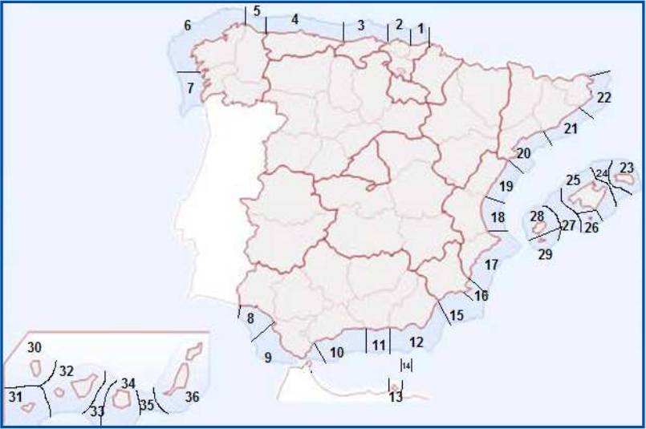
Productos de predicción marítima
Cabecera para su difusión
Boletines de predicción para zonas costeras
Identificación del ámbito del boletín
FQXX44 LEMM 290600
AGENCIA ESTATAL DE METEOROLOGIA DE ESPANA
BOLETIN METEOROLOGICO Y MARINO PARA LAS ZONAS COSTERAS DE LA
COMUNIDAD AUTONOMA DE ILLES BALEARS
EMITIDO A LAS 12:00 H.O. DEL LUNES 29 DE AGOSTO 2022
AVISOS VALIDOS PARA LAS PROXIMAS 24 HORAS:
NO HAY AVISO.
SITUACION GENERAL A LAS 00 UTC DEL LUNES 29 Y EVOLUCION.
BAJAS PRESIONES DE 1012 EN EL OESTE DE LA PENINSULA IBERICA RELLENANDOSE Y ALTAS PRESIONES RELATIVAS DE 1016 EN EL MEDITERRANEO OCCIDENTAL CON POCOS CAMBIOS.
PREDICCION VALIDA PARA LAS PROXIMAS 24 HORAS:
AGUAS COSTERAS DE MENORCA:
- NORTE DE MENORCA: SE 3 A 4. MAREJADILLA.
- SUR DE MENORCA: SE 3 A 4. MAREJADILLA CON AREAS DE MAREJADA POR
LA TARDE.
CANAL DE MENORCA:
S Y SE 3 A 4. MAREJADILLA A MAREJADA.
AGUAS COSTERAS DE MALLORCA:
- NOROESTE DE MALLORCA (DE DRAGONERA A FORMENTOR): VARIABLE 2 A
3, PERO S Y SE 3 A 4 EN LOS EXTREMOS. MAREJADILLA, LOCALMENTE
MAREJADA EN LOS EXTREMOS.
…
TENDENCIA DE LOS AVISOS PARA LAS SIGUIENTES 24 HORAS.
NO SE ESPERAN CONDICIONES DE AVISO EN NINGUNA ZONA.
Fecha y hora de difusión del boletín
Ámbito: 36 zonas costeras de la Península, Baleares y Canarias
Se agrupan en 8 boletines
Alcances: 24 h + tendencia para las siguientes 24 h.
Elaboración: Grupos MAR (para las zonas de responsabilidad), dos veces al día (12 y 20 h.l.)
La predicción costera de Canarias se emite también en inglés.
Apartado avisos
Criterios para la emisión de aviso costero:
a) Viento y mar: según los umbrales recogidos en el Plan Meteoalerta.
b) Tormentas o precipitaciones muy fuertes.
c) Visibilidad inferior a 1 milla náutica (mala).
Apartado de situación general y evolución
Comienzo del apartado de predicción por zonas
Predicción por zonas
Tendencia de los avisos

Slide 29
Productos de predicción marítima
Cabecera para su difusión
Boletines de predicción de montaña
Identificación del ámbito del boletín
FPSP68 LESD 291200
Agencia Estatal de Meteorología
Predicción para Picos de Europa
Día 29 de agosto de 2022 a las 16:59 hora oficial
1.- Tiempo pasado
(En las 24 horas previas a las 10:00 hora oficial del 29 de agosto de 2022)
Poco nuboso por la mañana. A partir del mediodía se forman nubes de evolución que por la tarde dejan chubascos, localmente acompañados de tormenta. Se registran 5 l/m2 en Carreña de Cabrales, 3 l/m2 en Fuente Dé, 2 l/m2 en Soto de Valdeón, 1 l/m2 en Tresviso y Amieva.
TEMPERATURAS MÍNIMAS:
14ºC en Fuente Dé, 15ºC en Soto De Valdeón, 16ºC en Tama y Amieva, 17ºC en Carreña De Cabrales y 20ºC en Tresviso.
TEMPERATURAS MÁXIMAS:
35ºC en Tama, 32ºC en Carreña De Cabrales, 31ºC en Amieva y Fuente Dé, 29ºC en Soto de Valdeón y 28ºC en Tresviso.
VIENTO: flojo variable, predominando las componentes sur y oeste en cotas altas. En áreas de tormenta, más intenso y racheado de dirección variable.
Fecha y hora de difusión del boletín
Ámbito: 12 sistemas montañosos de la Península y Canarias
Alcances: D+1 a D+4.
Elaboración: Grupo MON, una vez al día
Tres boletines se elaboran solo en pdf.
Apartado tiempo pasado
(observaciones de las últimas 24 h)
Situación general observada
Fenómenos con impacto en las actividades de montaña
Temperaturas máximas y mínimas
Viento observado

Slide 30
Productos de predicción marítima
Boletines de predicción de montaña
Predicción D+1
Ámbito: 12 sistemas montañosos de la Península y Canarias
Alcances: D+1 a D+4.
Elaboración: Grupo MON, una vez al día
Tres boletines se elaboran solo en pdf.
2.- Pronóstico para el día 30 (martes)
Estado del cielo: Poco nuboso o despejado al inicio. A partir del mediodía aumentará a nuboso en el norte y a intervalos nubosos en el sur por nubes bajas.
Precipitaciones: Al final del día no se descartan algunas lluvias débiles en el norte de los macizos.
Tormentas: No se esperan.
Viento: Del suroeste en cotas altas. Predominio de la componente sur en el resto, con algunos intervalos del norte por la tarde.
Viento en la atmósfera libre a 1500 m: S 10 km/h
Viento en la atmósfera libre a 3000 m: SW 20 km/h
Temperaturas: Mínimas en ligero descenso o sin cambios. Máximas en descenso en el norte y en ligero ascenso en el sur.
Temperatura y sensación térmica (ST) en C: min (ST) max (ST)
Vega de Urriellu (1907 m) 15 ( 15) 17 ( 17)
Vega de Ario (1649 m) 14 ( 14) 18 ( 18)
Lagos de Covadonga (1080 m) 13 ( 13) 18 ( 18)
Cabaña Verónica (2239 m) 12 ( 12) 16 ( 16)
Mirador del Cable (1919 m) 14 ( 14) 17 ( 17)
Tresviso ( 889 m) 13 ( 13) 18 ( 18)
Altitud de la isoterma de 0 ºC en la atmósfera libre: 4300 m
Altitud de la isoterma de -10 ºC en la atmósfera libre: 5900 m
3.- Pronóstico para el día 31 (miércoles)
…
4.- Pronóstico para el día 1 (jueves)
…
5.- Pronóstico para el día 2 (viernes)
…
Estado del cielo
Nubosidad y, en su caso, de fenómenos que reducen visibilidad. Altura de la capa más baja de nubes si se espera a nivel inferior a la altitud de la cima de las montañas.
Precipitaciones
Nieve: espesor, cota y probabilidad.
Precipitación líquida: cualitativa.
Tormentas
Zonas, intensidad y fenómenos asociados
Viento
En superficie y atmósfera libre, de forma cualitativa, y a 1500 y a 3000m de forma cuantitativa (a las 12 UTC)
Temperaturas máximas y mínimas
Evolución general y posibilidad de heladas (se indica zona e intensidad). Además, temperaturas y sensación térmica en puntos de interés
Altitud de la iso0 y la iso-10
A las 12 UTC
Predicción D+2
Predicción D+3
Predicción D+4

Slide 31
Productos de predicción marítima
Cabecera para su difusión
Boletines de predicción de aludes
Identificación del ámbito del boletín
FWSP40 231200
Agencia Estatal de Meteorología
Información nivológica para el Pirineo navarro y aragonés
Valido fuera de pistas de esquí balizadas y abiertas
Día 23 de diciembre de 2021 a las 15:11 hora oficial
Información válida hasta las 24 horas del viernes, día 24
(Información elaborada a partir de los datos recibidos de los refugios de Linza, Lizara, Panticosa, Bachimaña, Góriz, Pineta, Estós, Angel Orús, La Renclusa, Cap de Llauset y Belagua, de las estaciones de esquí de Candanchú, Astún y Cerler, de la estación de esquí de fondo de Isaba - El Ferial y de Ordesa Pradera)
1.- Estimación del nivel de peligro:
Navarra: Limitado (2)
Jacetania: Limitado (2)
Gállego: Limitado (2)
Sobrarbe: Limitado (2)
Ribagorza: Limitado (2)
2.- Estado del manto y observaciones recientes:
En la última decena de noviembre y la primera de diciembre cayeron copiosas nevadas, acompañadas por fuertes vientos del norte y oeste. Dejaron un manto de nieve continuo desde cotas bajas, con espesores muy superiores a los valores habituales para la época.
El viento movilizó y redistribuyó mucha nieve, acumulándola en ventisqueros y limpiando las crestas. Aunque desigualmente repartido, actualmente el manto alcanza los 50 cm de espesor en cotas medias y alcanza los 100 cm a unos 2.000 metros. Se generaron placas y cornisas a sotavento, y en ventisqueros propicios se pueden superar ampliamente los dos metros de
espesor en cotas altas.
En los últimos días las temperaturas suaves, la insolación y la falta de nuevas nevadas han favorecido la humidificación y compactación del manto, que ha ido perdiendo unos pocos centímetros cada día. Las heladas nocturnas, más intensas en los fondos de valle que en cotas medias debido a la inversión térmica, han dado lugar a ciclos de fusión-rehielo, formando costras matinales en amplias zonas de cotas medias y bajas.
Fecha y hora de difusión del boletín
Ámbito: 12 macizos del Pirineo (agrupados en 2 boletines), sierra de Guadarrama, Picos de Europa y sierras del Cordel y Peña Labra
Elaboración: Grupo MON, una vez al día para los macizos de los Pirineos y una vez a la semana para el resto
Alcances: D+1 y avances D+2 (diarios), D+1 a D+3 (semanales)
Se elaboran en pdf (formato gráfico, todos) y en formato boletín de texto (solo los diarios)
Solo en temporada (cuando hay nieve suficiente)
Validez del boletín
Datos de observación que se han utilizado para la elaboración del boletín
Nivel de peligro de aludes estimado, de acuerdo a la escala europea de peligro de aludes (estándar)
Estado del manto y observaciones
- Actividad observada de aludes.
- Altura del manto nivoso en los diferentes macizo en función de orientaciones (solanas, umbrías, barlovento, sotavento), tramos de altitud o elementos topográficos (crestas, hondonadas). Si se conoce, se informará de la altura a la que comienza el manto nivoso y de la altura a la que se puede esquiar (donde se superen los 15 centímetros de espesor).
- La estabilidad presente del manto nivoso en relación con los elementos que dan lugar al estado del mismo (precipitaciones, temperaturas, vientos).
- La existencia en su caso de particularidades del manto como cornisas, placas de viento o sobreacumulaciones.

Slide 32
Productos de predicción marítima
Boletines de predicción de aludes
Evolución prevista del manto nivoso y del peligro de aludes
Ámbito: 12 macizos del Pirineo (agrupados en 2 boletines), sierra de Guadarrama, Picos de Europa y sierras del Cordel y Peña Labra
Elaboración: Grupo MON, una vez al día para los macizos de los Pirineos y una vez a la semana para el resto
Alcances: D+1 y avances D+2 (diarios), D+1 a D+3 (semanales)
Se elaboran en pdf (formato gráfico, todos) y en formato boletín de texto (solo los diarios)
Solo en temporada (cuando hay nieve suficiente)
3.- Evolución del manto y peligro de aludes para el viernes, día 24:
Problemas de nieve húmeda en general, sin descartarse deslizamientos basales.
Por encima de unos 2.100 metros hay problemas de capas débiles persistentes bajo placas de nieve venteada.
La precipitaciones que se esperan el viernes de Nochebuena, débiles en general, serán de nieve por encima de unos 2.000 metros, donde dejarán como media entre 5 y 10 cm de nieve nueva, movilizada por el viento del sudoeste que formará nuevas placas de escaso espesor en umbrías. Por debajo de la mencionada cota estas precipitaciones, en forma de lluvia, humedecerán el manto.
El purgado de la nieve reciente y la discreta sobrecarga del manto incrementarán ligeramente la probabilidad de aludes.
Pero, con todo ello, no se esperan cambios importantes. Los cielos nubosos dificultarán las heladas al inicio de la jornada en cotas medias y bajas que rehielen la superficie. Ello, junto con la mayor humedad del manto allá donde llueva propiciará las salidas espontáneas de nieve húmeda, especialmente en las laderas sur y sudoeste. Estas podrían afectar a todo el manto, sobre todo en pendientes lisas o herbosas de fuerte inclinación. En general serán de tamaño 1 ó 2 (con capacidad para sepultar a una persona), aunque no se descarta que alguna pueda alcanzar mayores dimensiones (tamaño 3, capaz de sepultar un vehículo) si se trata de un deslizamiento basal, más probable en las solanas.
En cotas altas, por encima de unos 2.100 metros, hay capas débiles persistentes especialmente en umbrías de orientaciones noroeste a este en sentido horario bajo placas de viento localmente poco visibles. Estas estructuras podrán colapsar, en general ante sobrecargas fuertes (como es el paso de varios esquiadores), desencadenando aludes de tamaño 1 ó 2,
excepcionalmente 3.
En las zonas heladas también habrá que prestar especial atención al peligro por resbalones y caídas, que eventualmente podrán tener graves consecuencias.
Problemas típicos, según la escala europea de peligro de aludes
Factores previstos que condicionarán la estabilidad del manto, su evolución y el peligro de aludes.
Factores específicos y evolución del manto en cotas altas
Descripción sobre el impacto según el tamaño del alud (escala europea de peligro de aludes)
Otros peligros relacionados con la evolución del manto nivoso

Slide 33
Productos de predicción marítima
Boletines de predicción de aludes
Ámbito: 12 macizos del Pirineo (agrupados en 2 boletines), sierra de Guadarrama, Picos de Europa y sierras del Cordel y Peña Labra
Elaboración: Grupo MON, una vez al día para los macizos de los Pirineos y una vez a la semana para el resto
Alcances: D+1 y avances D+2 (diarios), D+1 a D+3 (semanales)
Se elaboran en pdf (formato gráfico, todos) y en formato boletín de texto (solo los diarios)
Solo en temporada (cuando hay nieve suficiente)
4.- Predicción meteorológica para el viernes, día 24:
Nuboso o cubierto. Visibilidad ocasionalmente reducida. Se espera que caigan precipitaciones, principalmente al inicio y final de la jornada, pero débiles en general. La cota de nieve rondará los 2.000 metros. Escasa oscilación térmica a lo largo de la jornada, con mínimas algo más altas y máximas en ligero
descenso. Heladas, principalmente en cotas altas. Dominará el viento del sudoeste, más intenso en cotas altas donde podrá soplar ocasionalmente fuerte.
Altitud de la isoterma de 0 ºC en la atmósfera libre: 2500 m
Altitud de la isoterma de -10 ºC en la atmósfera libre: 4100 m
Viento en la atmósfera libre a 1500 m: SW 40 km/h
Viento en la atmósfera libre a 3000 m: SW 40 km/h
5.- Avance para el sábado, día 25:
Con escasos cambios o en ligero aumento.
Las nevadas que se esperan por encima de unos 1.700 metros, entre débiles y moderadas, dejarán como media otros 5 a 10 cm de nieve nueva, también movilizada por el viento del sudoeste que formará nuevas pero delgadas placas en umbrías.
Nota: Se recuerda que, siempre que haya nieve, la ausencia total de peligro no existe. Hay que tener presente que en circunstancias desfavorables, con aludes de tamaño 1 (alud pequeño o colada) y tamaño 2 (alud mediano), se pueden sufrir severos daños personales.
Predicción meteorológica para el D+1
Avance para el D+2

Slide 34
Bibliografía
SNP-GUI-1101: Guías técnicas de diagnóstico y predicción
Plan nacional de predicción y vigilancia de FMA (Meteoalerta)
SNP-INS-1040: Instrucciones sobre actividades de corto y medio plazo del Sistema Nacional de Predicción
Manual de uso de los términos meteorológicos
Guía de meteorología marítima
SNP-PRO-1042: Procedimiento de predicción marítima
SNP-PRO-1041: Procedimiento de predicción de montaña
SNP-ANX-PRO-1041a: Zonas para las que se elabora y formato de los BM
SNP-PRO-1044: Procedimiento de predicción nivológica
SNP-ANX-PRO-1041a: Área para las que se elabora y contenido de los BPA
SNP-ANX-PRO-1044b: Estándares de la EAWS

Slide 35
¿Preguntas?

